Slide 1

SE2020-G01
项目总结
汇报人：G01小组全员
组长：董思诚
组员：李磊、陈安

Slide 2

01.
项目分析与计划文档
02.
界面原型
目 录
CONTENTS
03.
项目设计文档
04.
实现文档

Slide 3
05.
测试用例与测试计划
06.
项目成果
目 录
CONTENTS
07.
各种测试
08.
版本管理
09.
项目总结评价

Slide 4
01
项目分析与计划文档

Slide 5

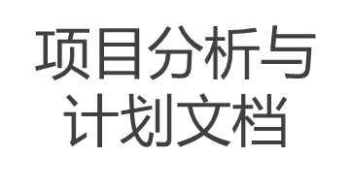
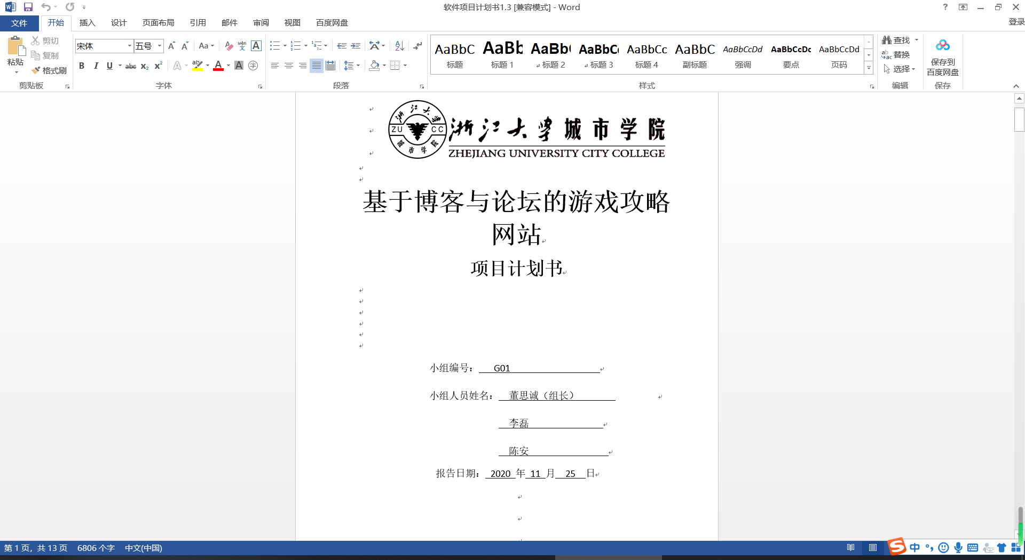
项目计划
版本 | 日期 | AMD | 修订者 | 说明
第0.1版 | 10月20日 | A | G01 | 新建发布
第0.2版 | 10月25日 | M | G01 | 新增项目计划
第0.3版 | 10月27日 | M | G01 | 新增项目用户
第0.4版 | 10月28日 | M | G01 | 修改项目背景
第0.5版 | 10月29日 | M | G01 | 修改OBS图以及标题
第1.0版 | 11月1日 | M | G01 | 正式发布
第1.1版 | 11月14日 | A | G01 | 新增用户需求
第1.2版 | 11月25日 | A | G01 | 新增新的用户类型、更新教师用户的需求
第1.3版 | 12月4日 | A | G01 | 设计阶段相关调整
第1.4版 | 1月12日 | A | G01 | 实现阶段的相关进度补充
第1.5版 | 1月13日 | A | G01 | 小组分工计划更新

Slide 6
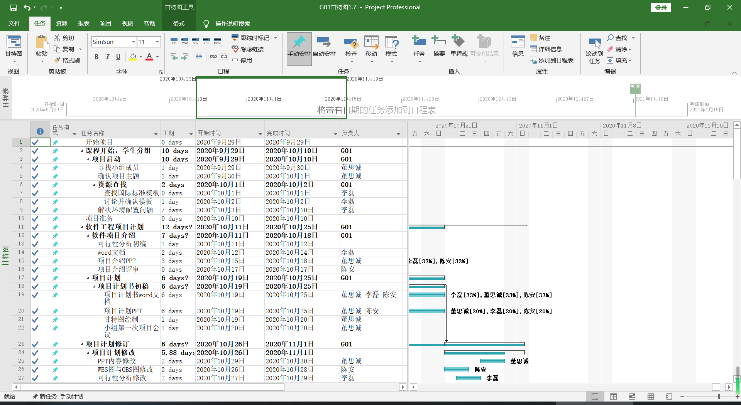
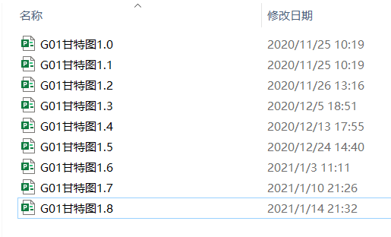
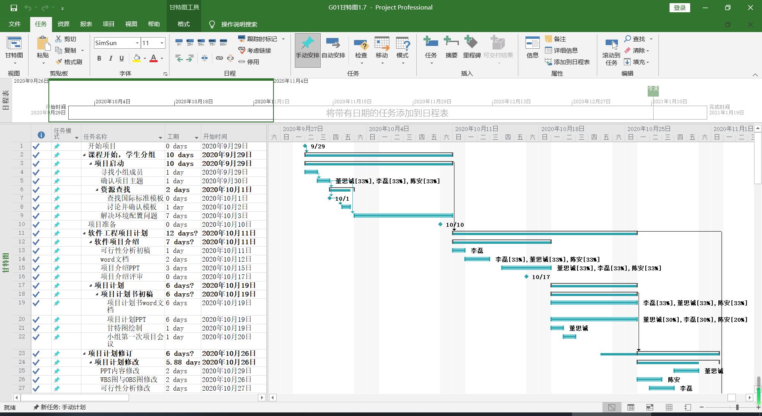
甘特图

Slide 7
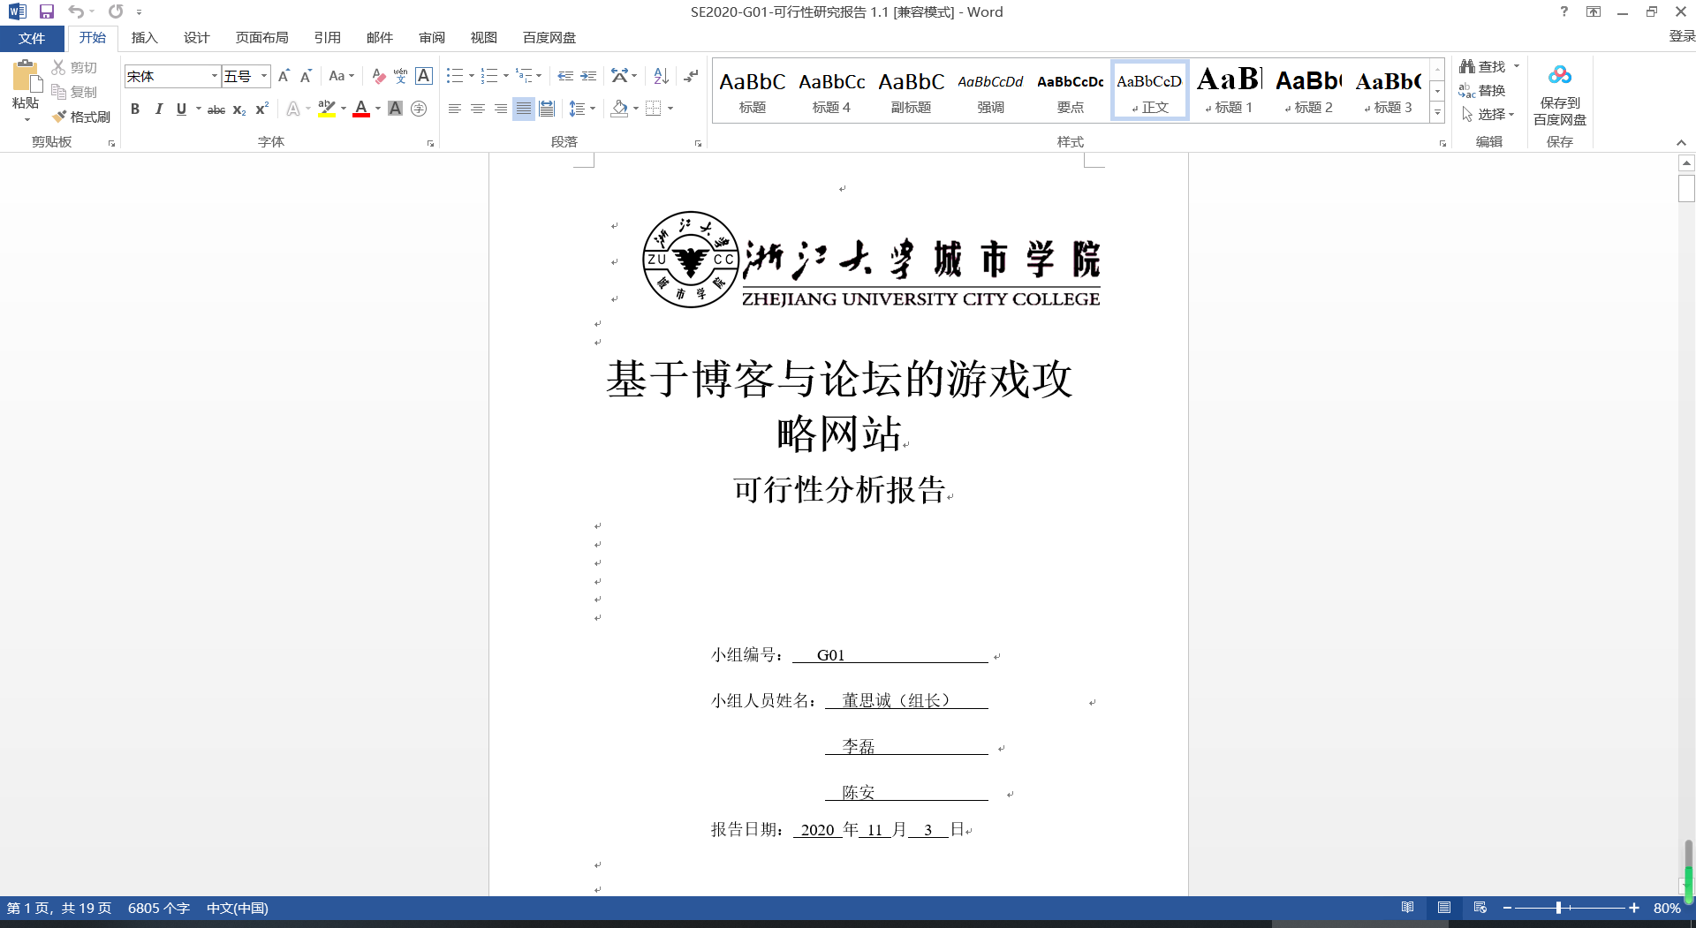
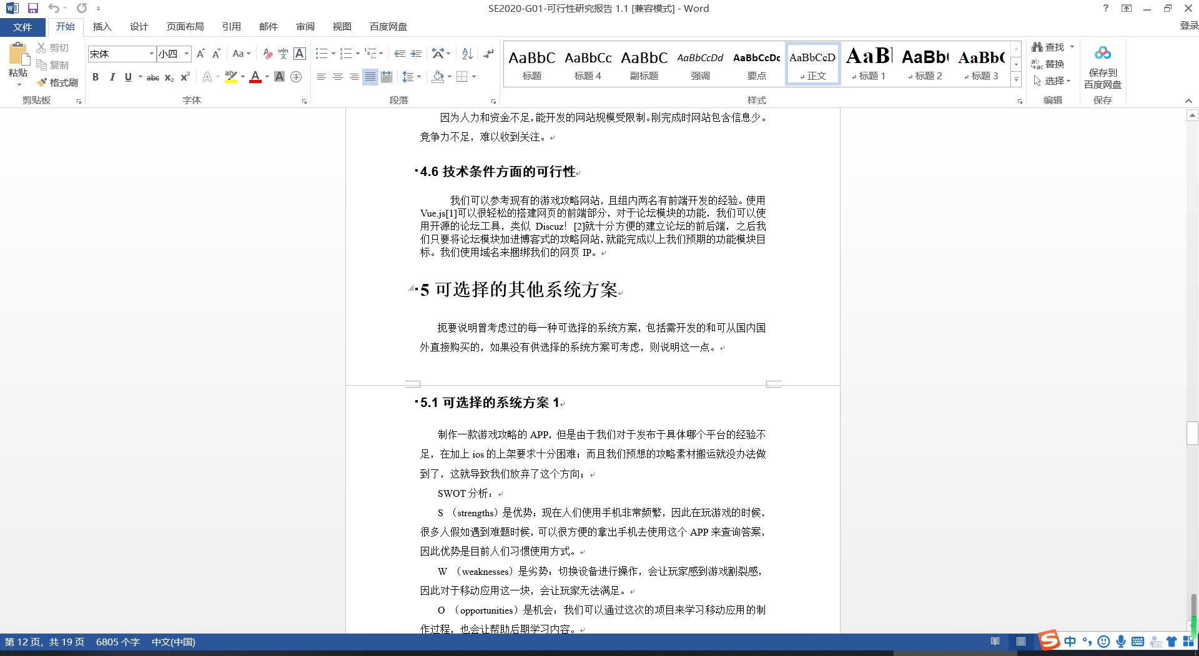
项目分析与计划文档
可行性计划
版本号 | 修改人员 | 修改时间 | 备注
0.1 | 李磊 | 2020.10.18 | 书写部分内容
0.2 | 李磊 | 2020.10.30 | 添加swot分析，以及我们的备选方案
0.3 | G01全员 | 2020.11.4 | 补全可行性分析报告
1.0 | G01全员 | 2020.11.8 | 正式发布
1.1 | G01全员 | 2020.11.17 | 新增项目需求
1.2 | G01全员 | 2020.1.12 | 根据实现阶段的数据更新
1.3 | G01全员 | 2020.1.13 | 详细结束的可行性分析

Slide 8
项目分析与计划文档
用户类别
用户群分类 | 用户角色 | 用户描述
直接用户 | 攻略制作者用户 | 除了基本功能外还可以在论坛模块中自由的发帖子
 | 普通用户 | 在网站当中自由浏览内容，可以收藏参与论坛讨论的网民
 | 游客用户 | 对本攻略网站有兴趣的网民
 | 管理员用户 | 用户信息管理、论坛内容审核管理的人员

Slide 9
项目分析与计划文档
用户类别
用户类别 | 用户姓名 | 当前身份 | 用户简介 | 权力 | 责任 | 利益
全用户 | 杨枨 | 全用户代表 | 软件工程专业优秀教师，拥有丰富的软件工程系列课程的教学经验
普通用户 | 孙圣顺 | 普通用户代表 | 浙江大学城市学院统计专业学生，平常爱好玩游戏，对游戏攻略及游戏论坛多有很大的需求，对该游戏攻略网站有一定的需求。 | 主导本系统普通用户功能点的取舍。 | 根据初步拟定的网站原型，向项目组提供关于普通用户的相关功能点。 | 完成的系统将尽可能地满足其关于攻略及论坛功能的需求。
普通用户 | 黄耀天 | 普通用户代表 | 浙江大学城市学院信管专业学生，对游戏攻略及游戏论坛多有接触，对该游戏攻略网站有一定的需求。 | 主导本系统攻略制作者用户功能点的取舍。 | 根据初步拟定的网站原型，向项目组提供关于普通用户的相关功能点。 | 完成的系统将尽可能地满足其关于攻略及论坛功能的需求。

Slide 10
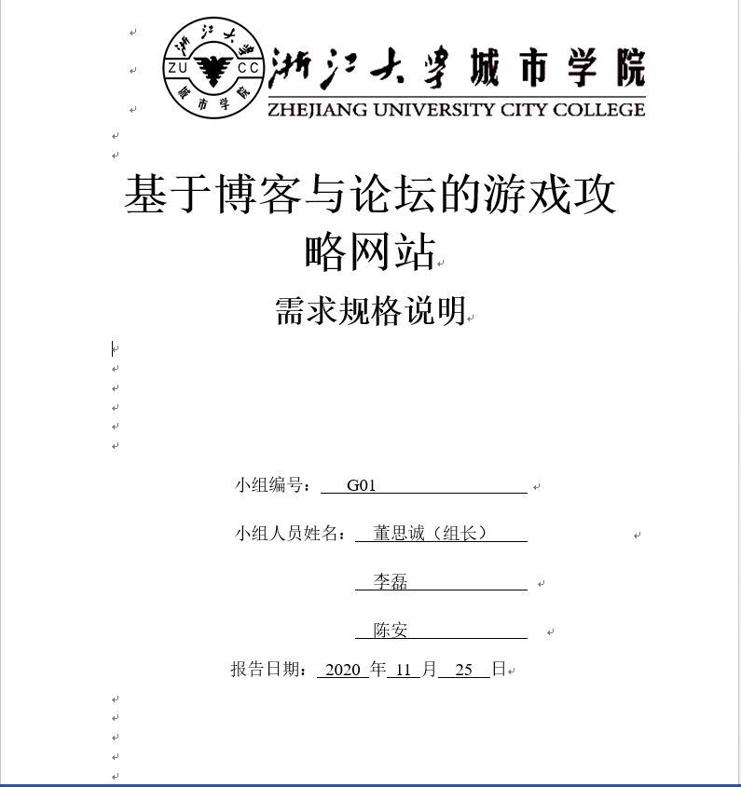
项目分析与计划文档
SRS
版本号 | 修改人员 | 修改时间 | 备注
0.1 | G01 | 2020.11.11 | 书写部分内容
0.2 | 李磊 | 2020.11.14 | 补充用户类型及数据字典
1.0 | 董思诚 | 2020.11.22 | 补充部分用例图，正式发布
1.1 | 李磊 | 2020.11.25 | 补充管理员用户代表、更新新的需求指标
1.2 | 李磊 | 2020.1.12 | 实现阶段结束补充相关数据

Slide 11
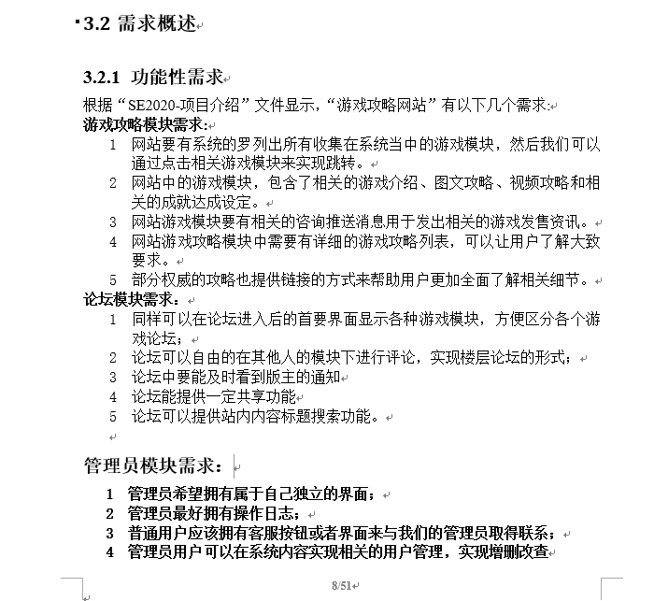
项目分析与计划文档
功能性需求

Slide 12
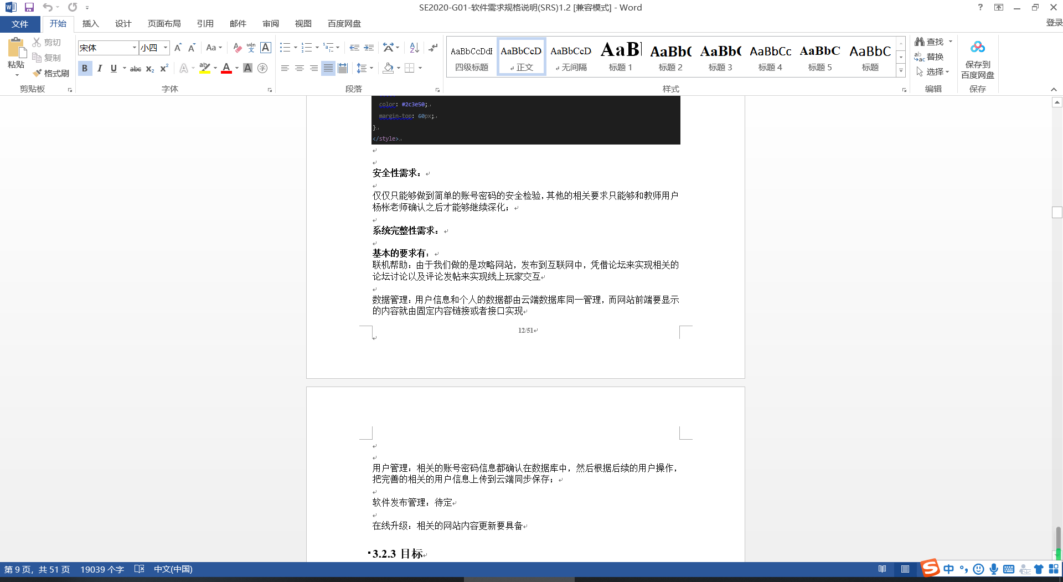
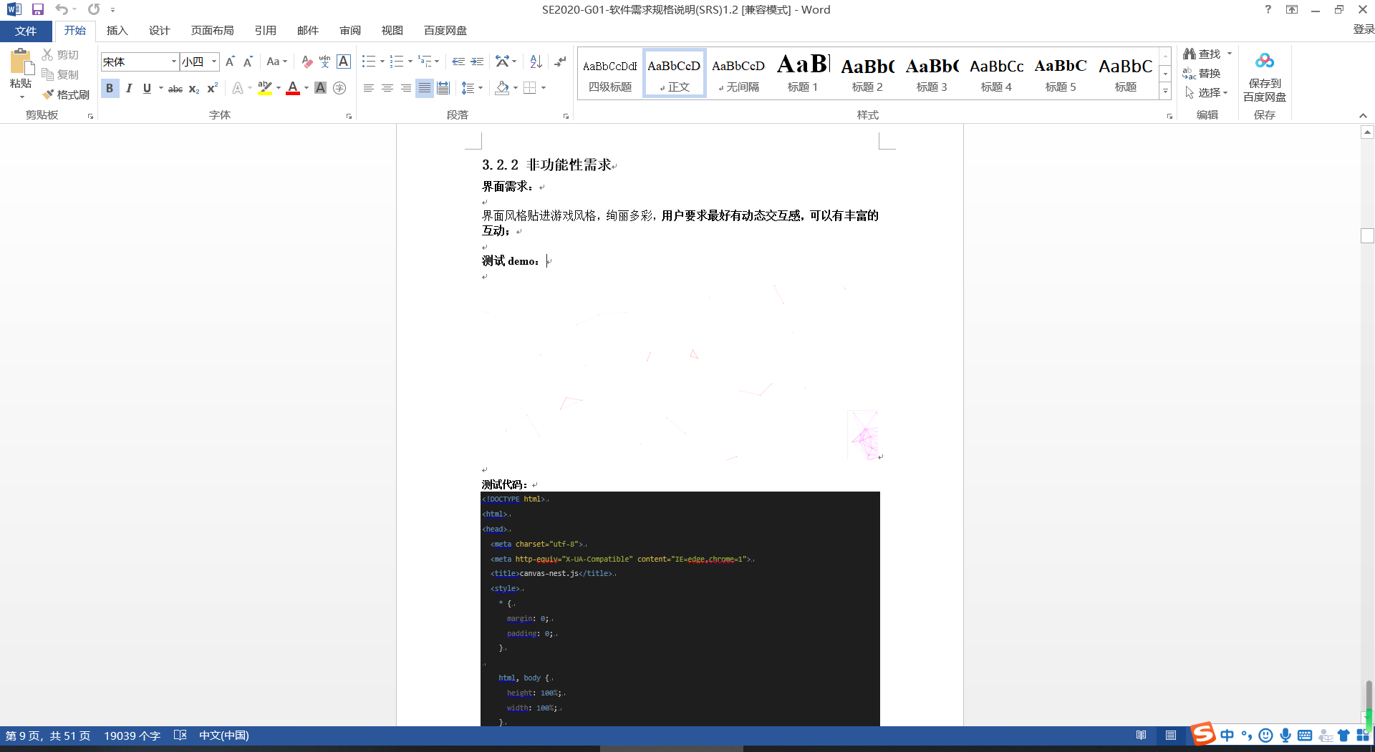
项目分析与计划文档
非功能性需求

Slide 13
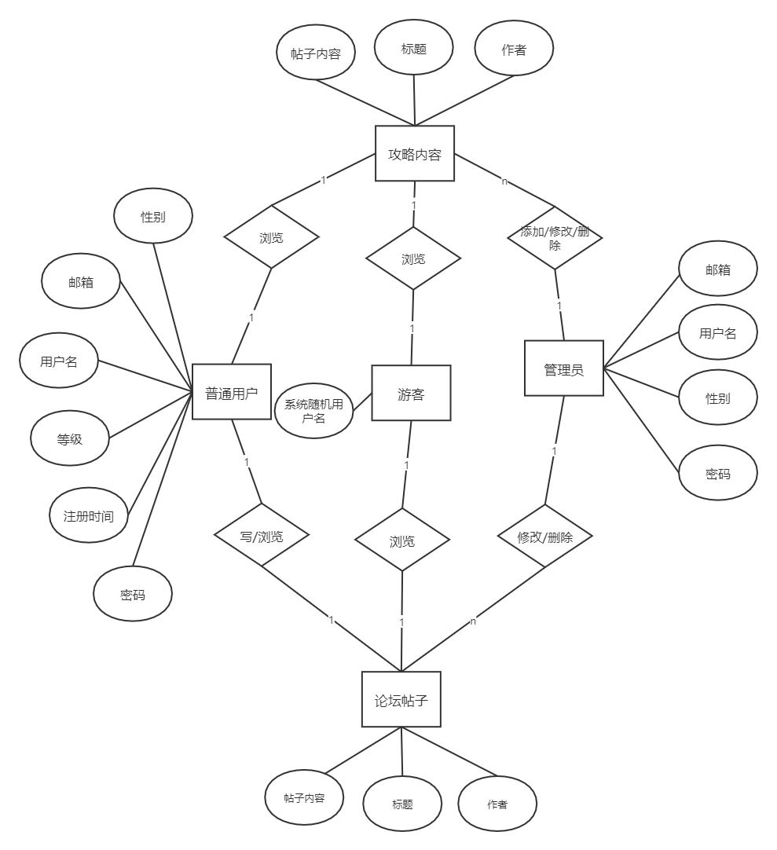
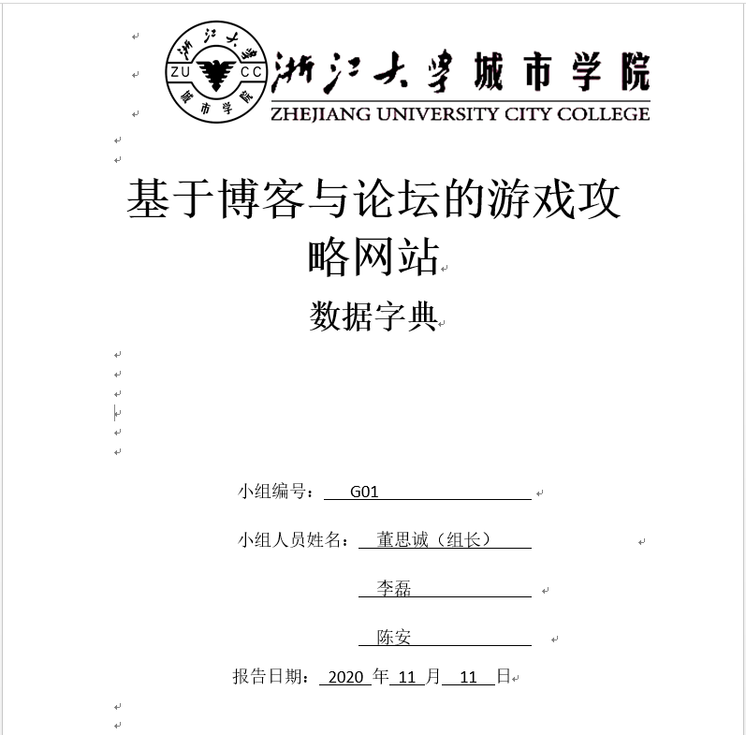
项目分析与计划文档
数据字典与ER图

Slide 14
02
界面原型

Slide 15
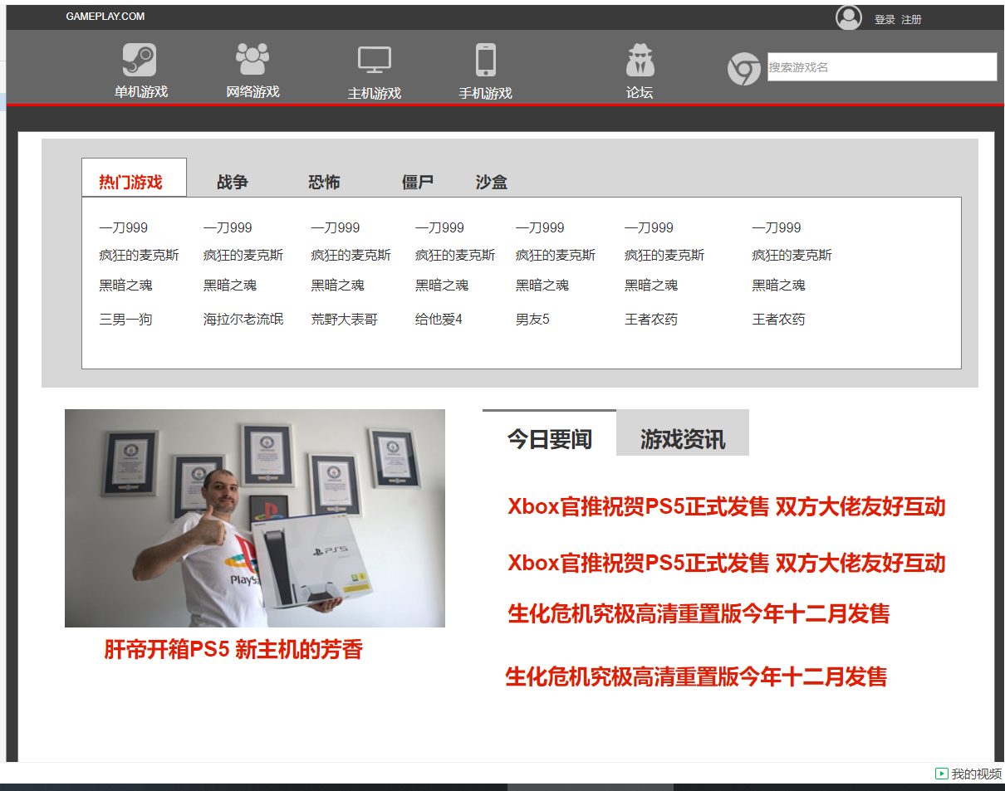
界面原型
首页

Slide 16
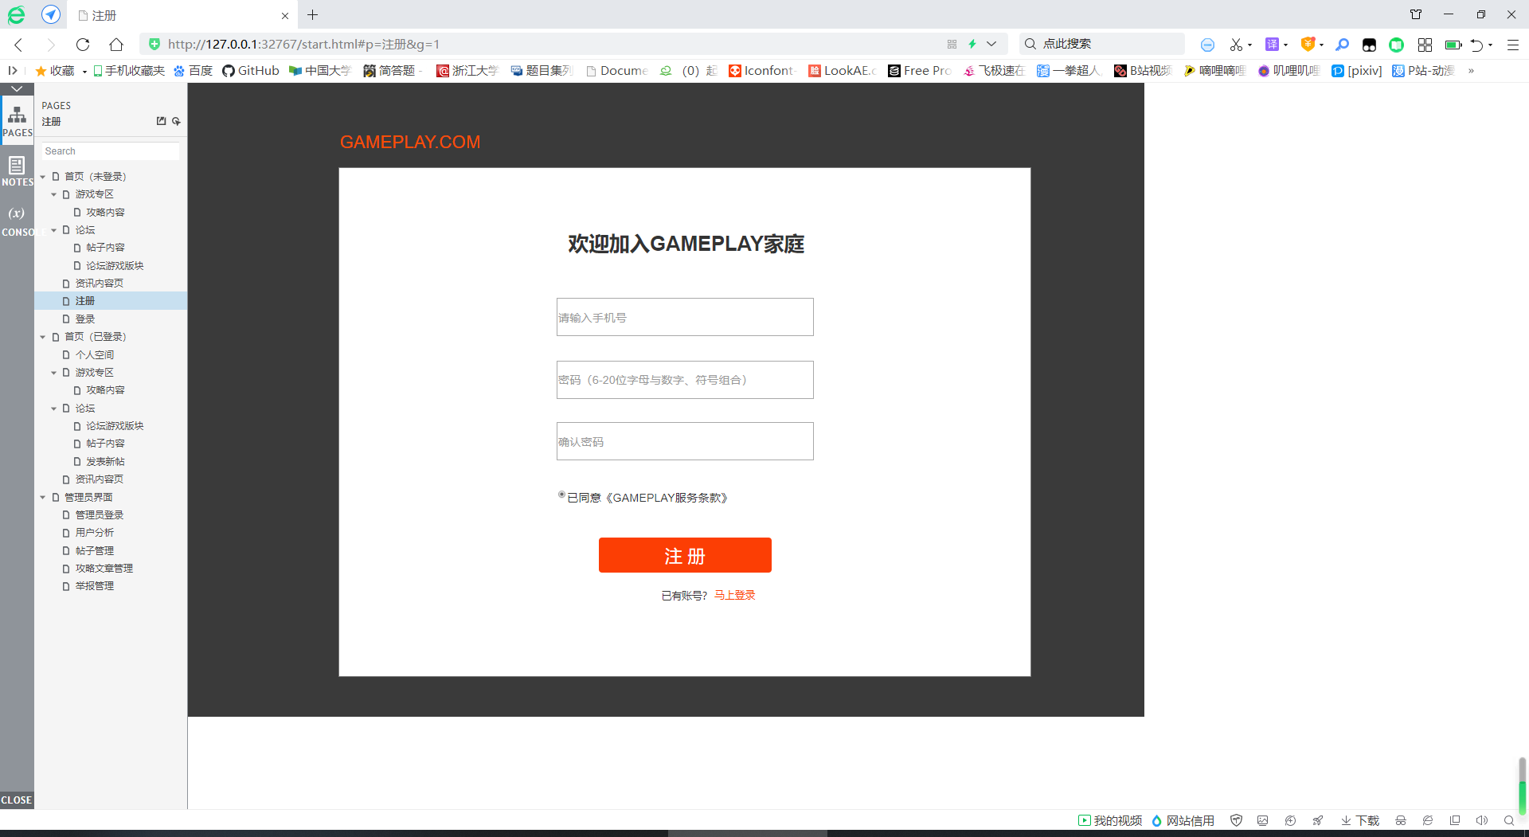
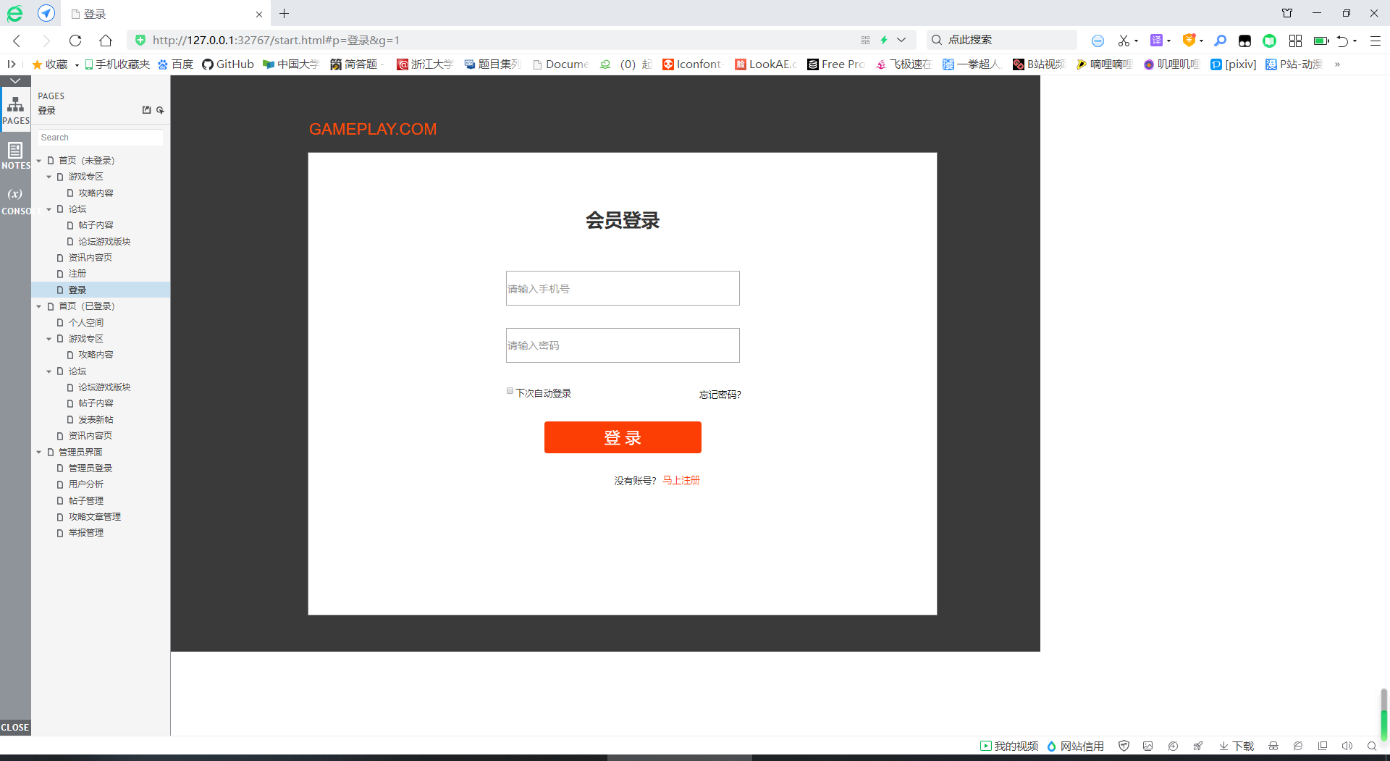
界面原型
登录注册

Slide 17
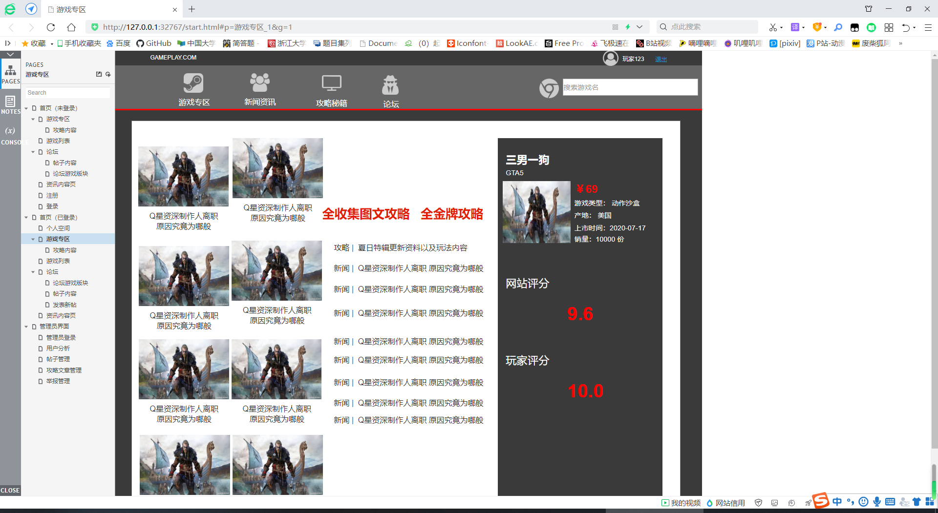
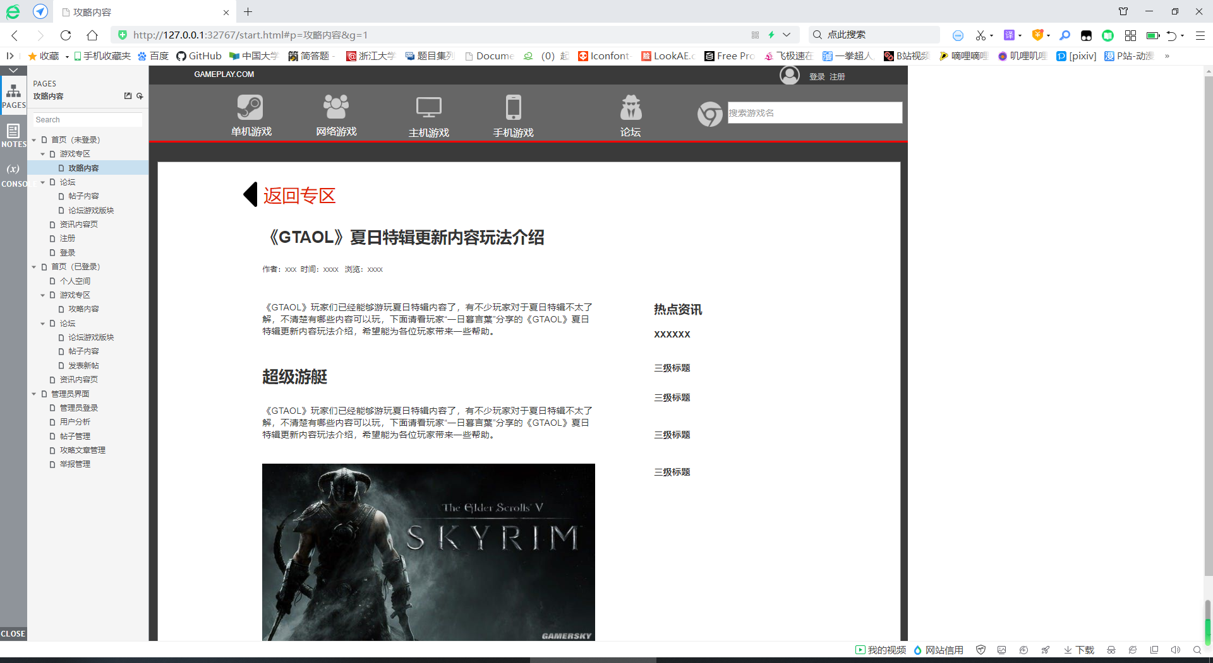
界面原型
游戏专区和游戏攻略

Slide 18
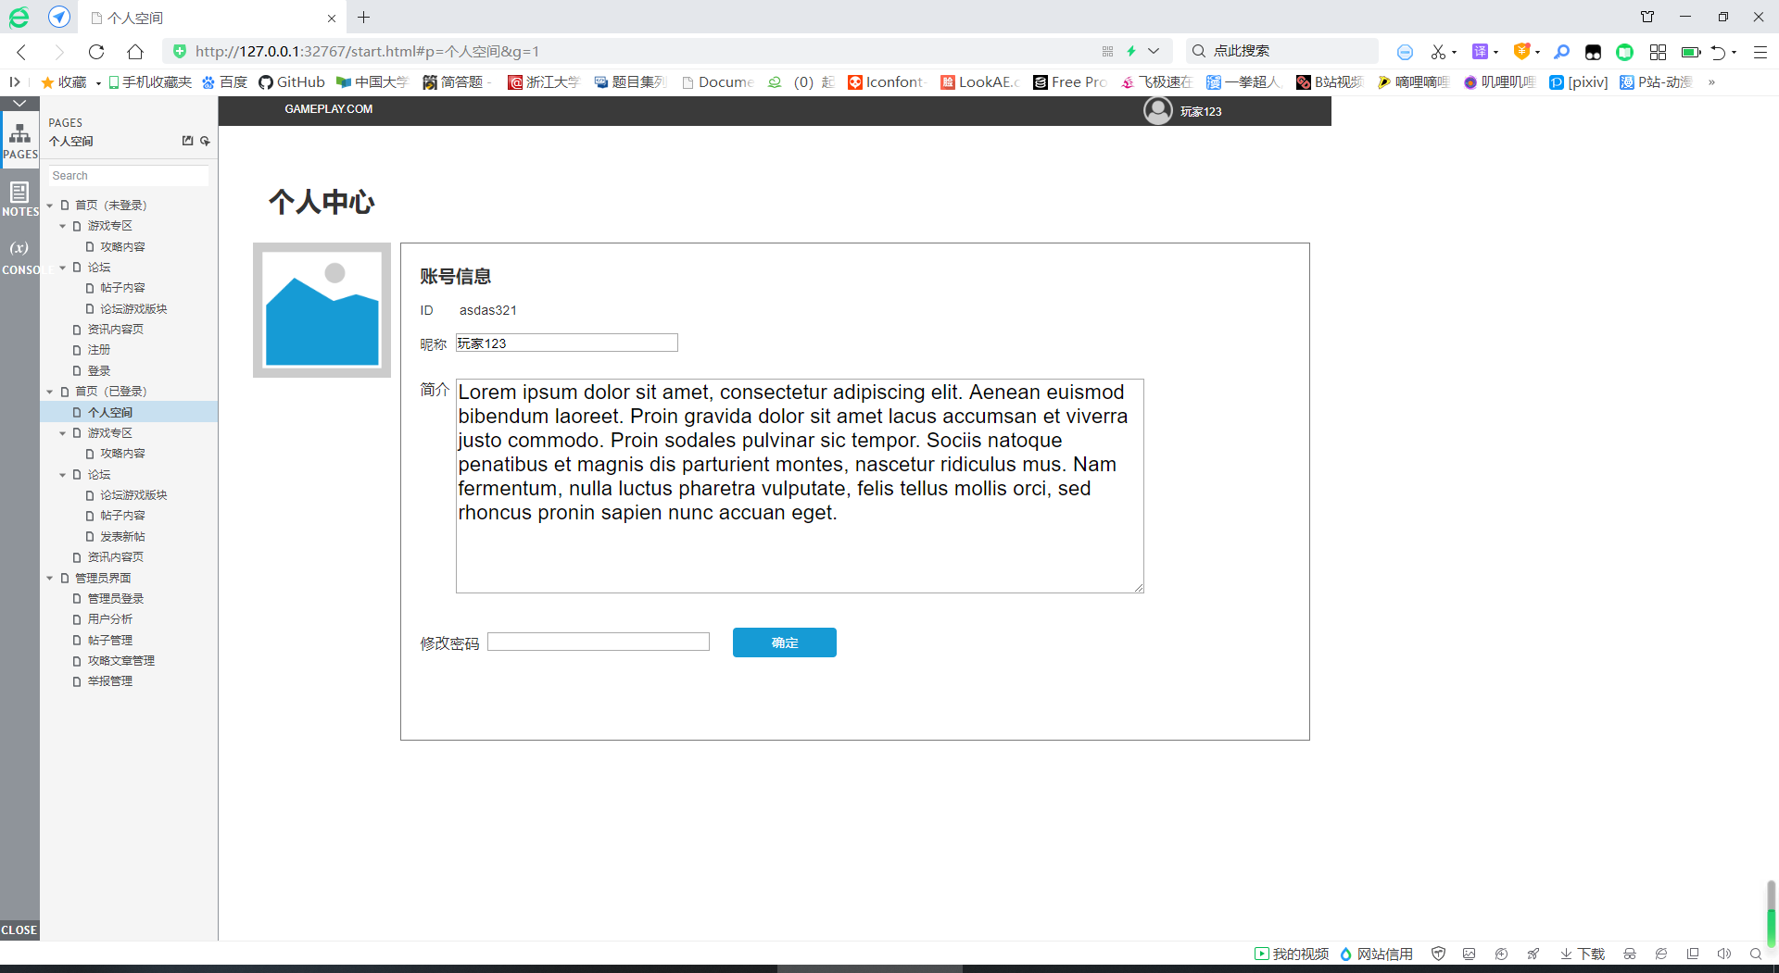
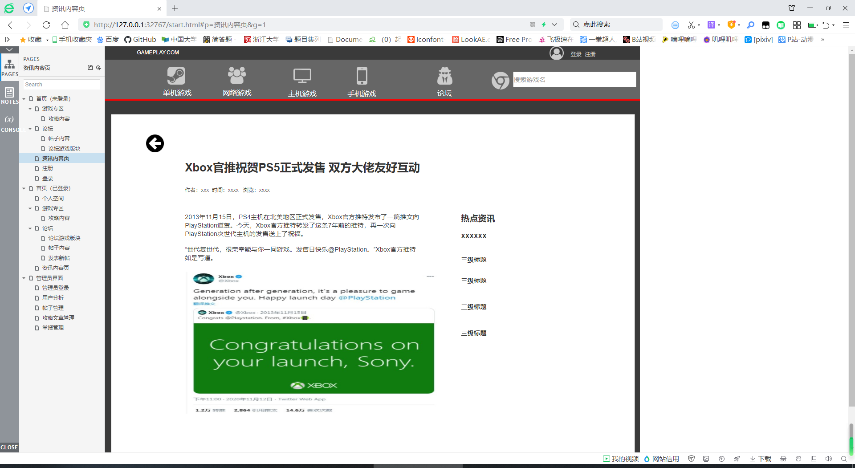
界面原型
个人中心和资讯

Slide 19
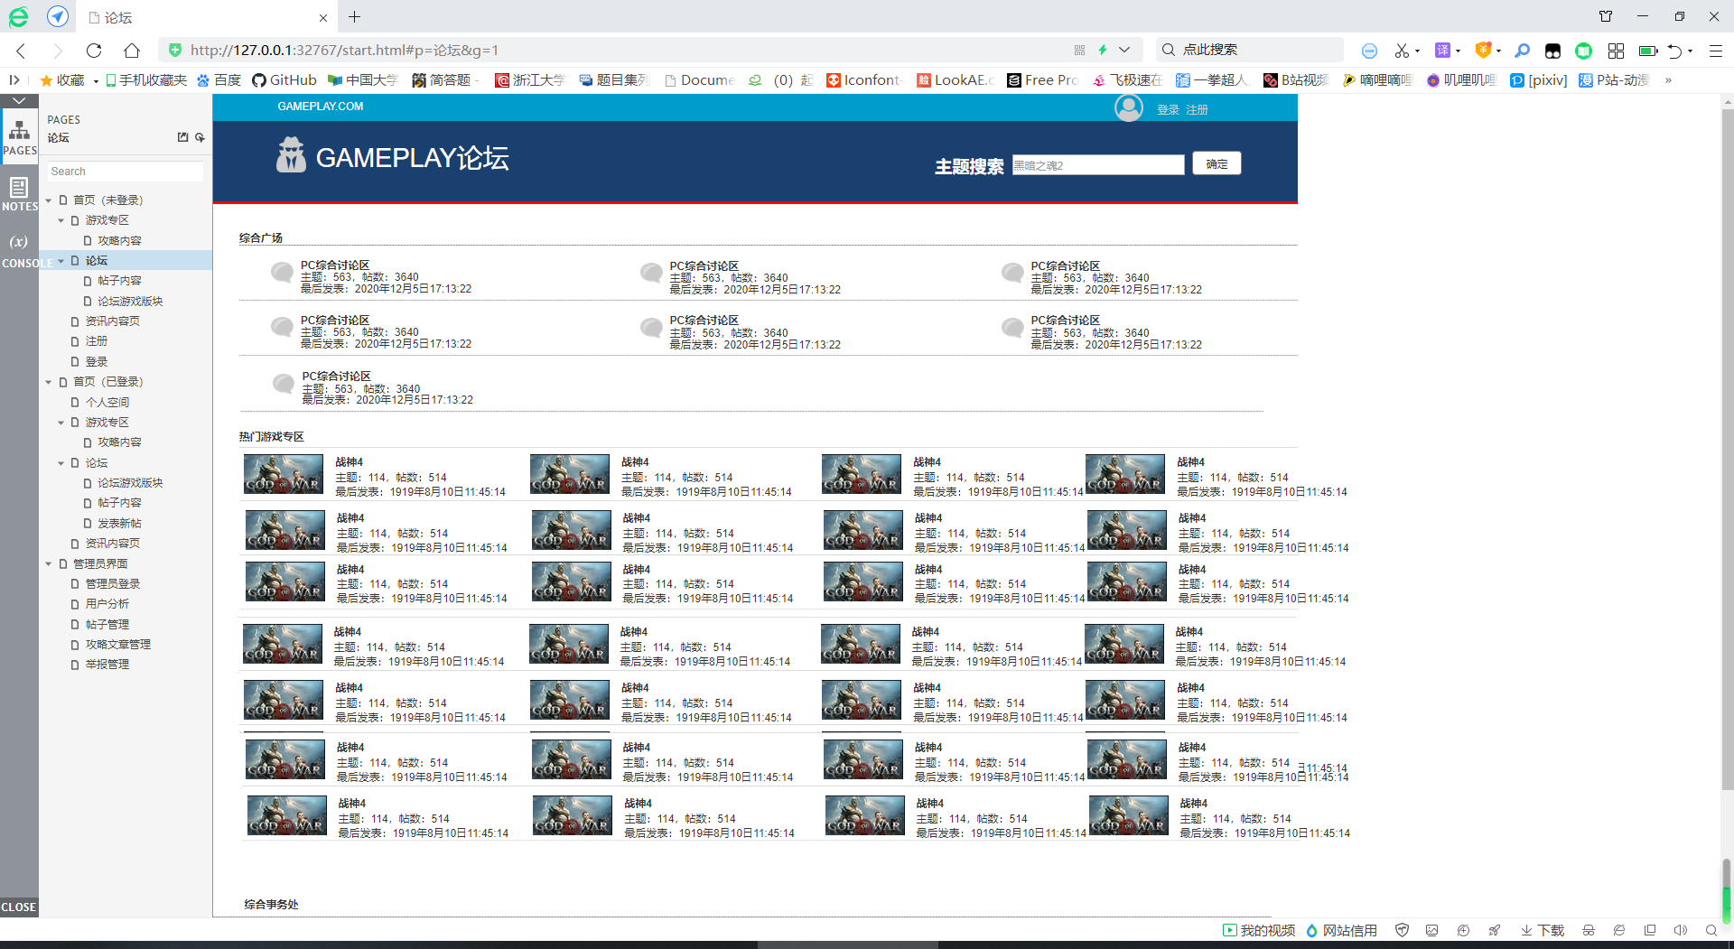
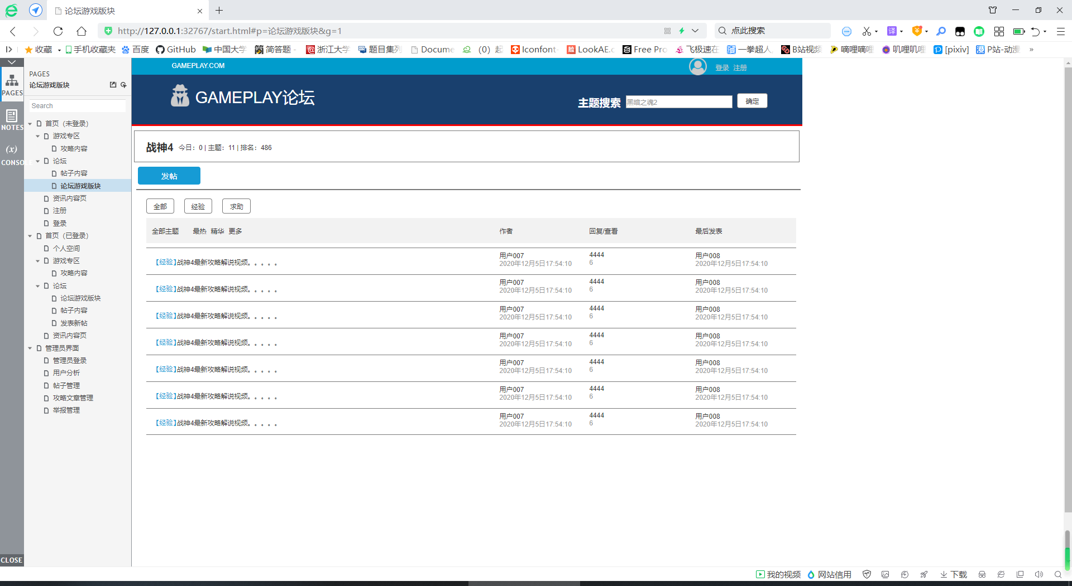
界面原型
论坛

Slide 20
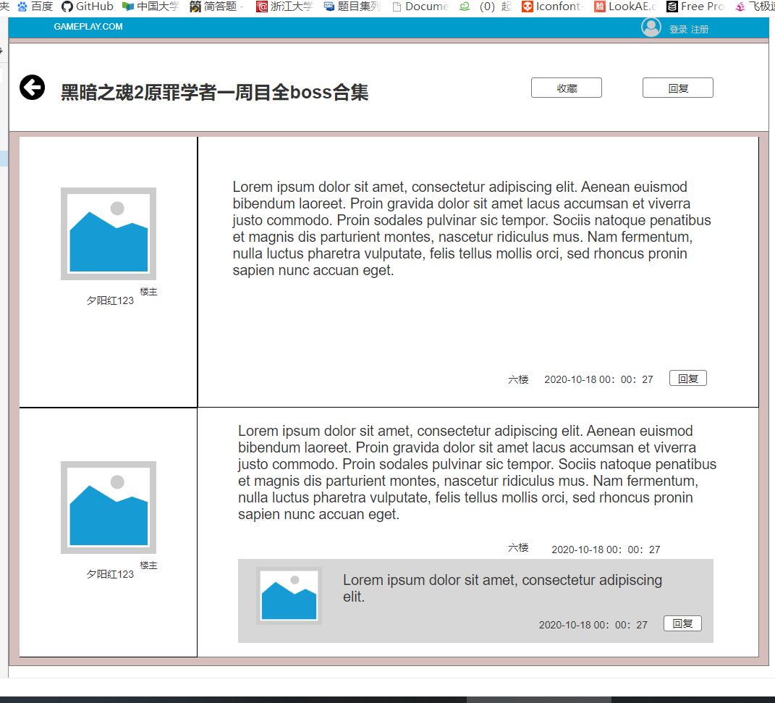
界面原型
论坛

Slide 21
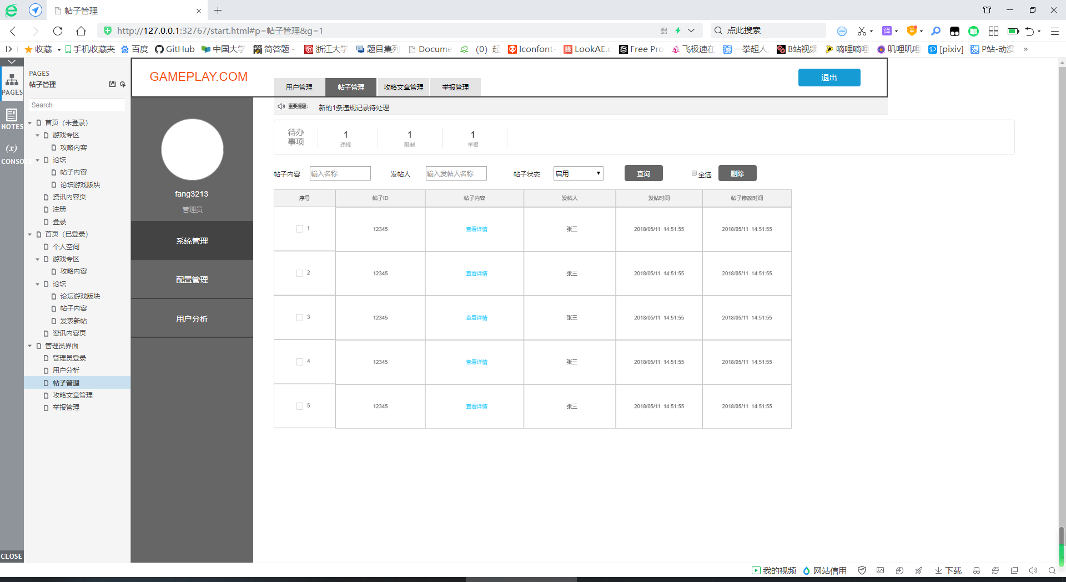
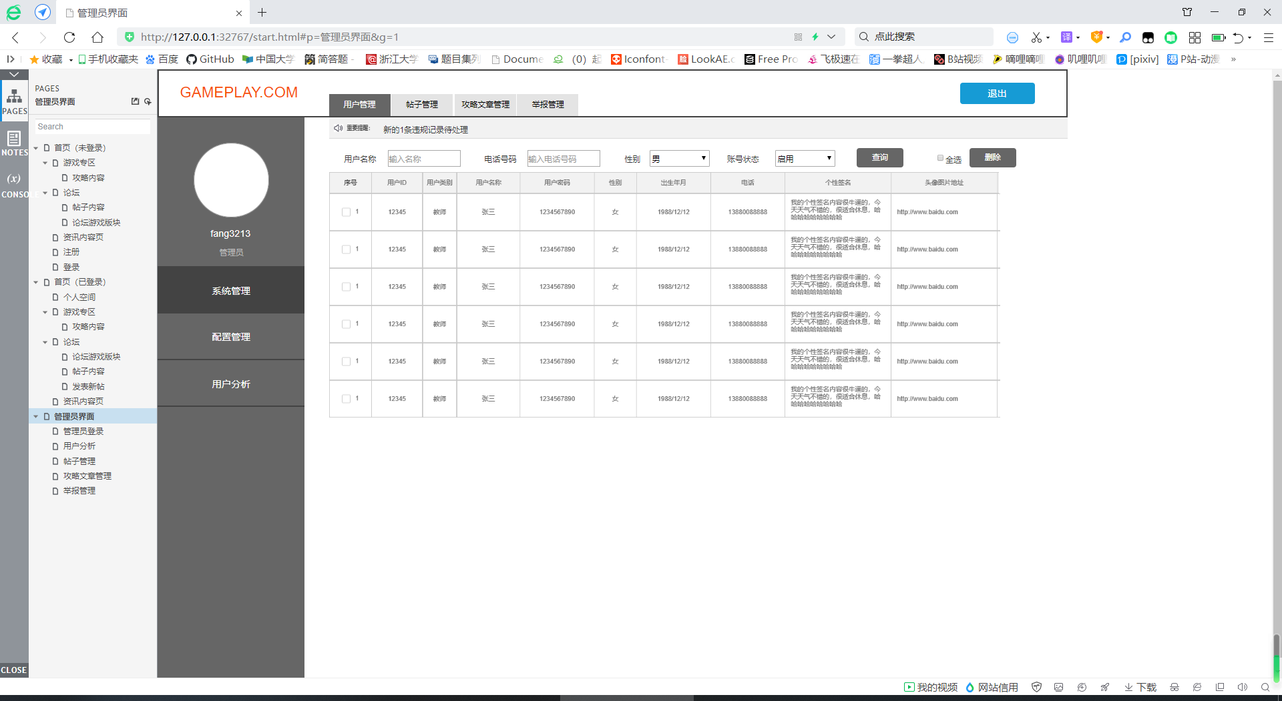
界面原型
管理员界面

Slide 22
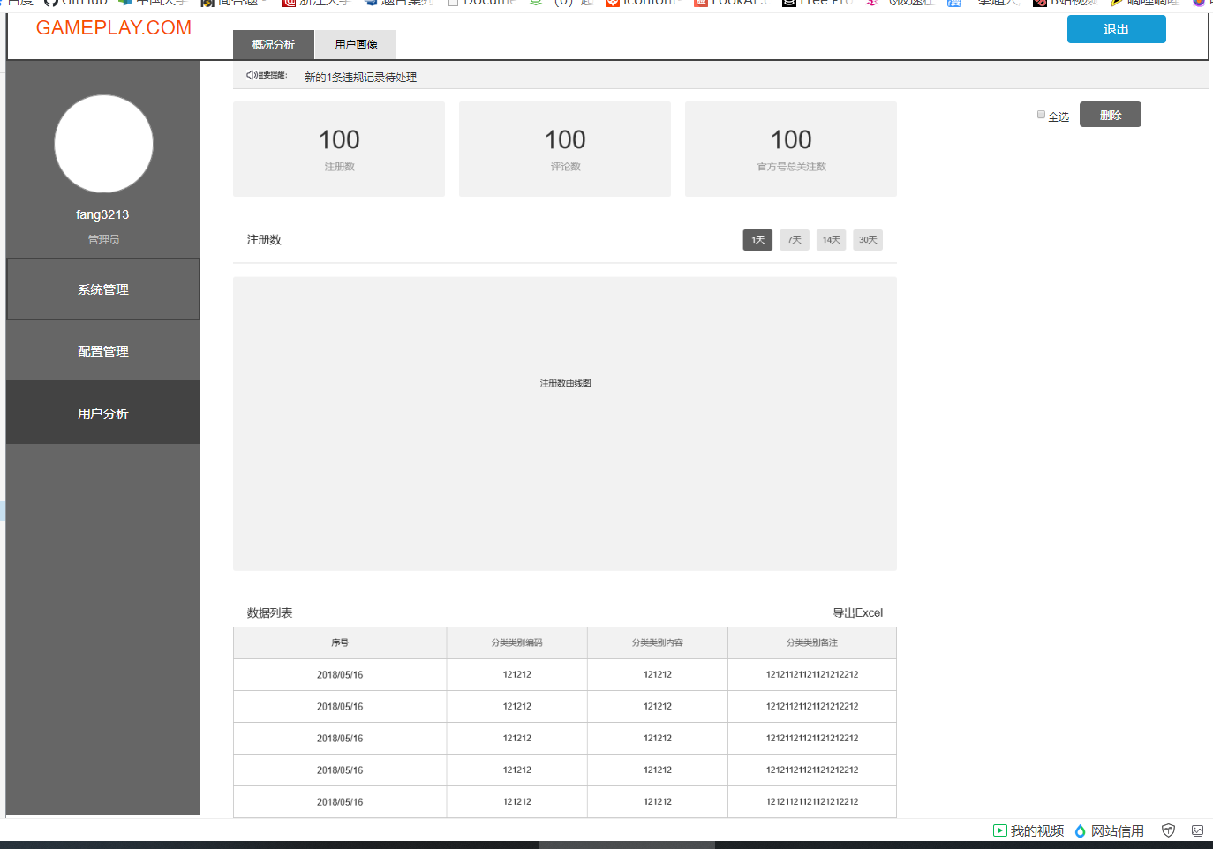
界面原型
管理员界面

Slide 23
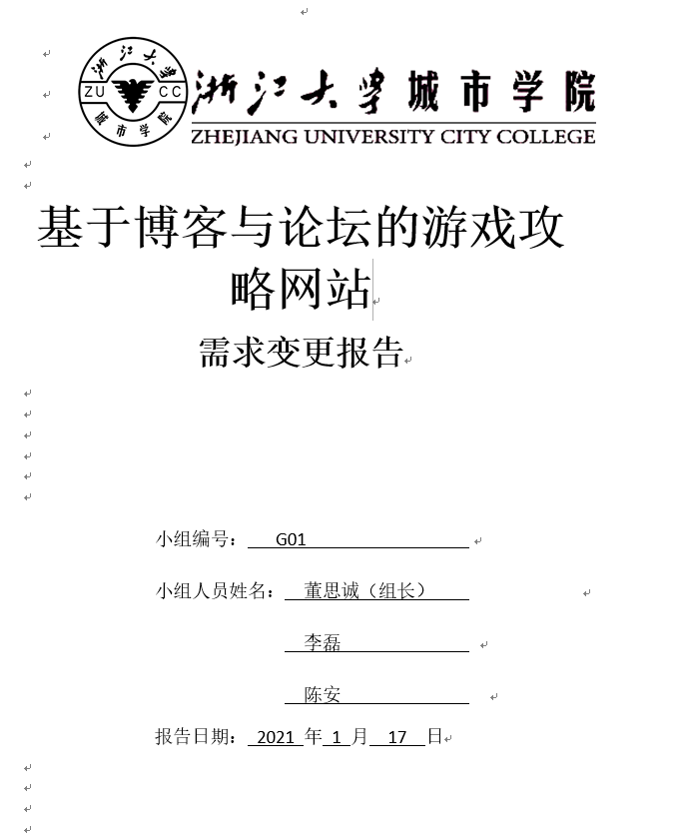
需求变更
需求变更报告

Slide 24
需求变更
管理员用户-王华怿需求变更
希望在具体的内容页面当中依旧可以看到最新的游戏资讯；
界面交互再多些交互
希望可以的话，就加入一个用户个人界面
颜色色泽昏暗一些

Slide 25
需求变更
项目用户-黄耀天需求变更
界面协调整洁
数据可以清晰观看
数据以各种各样的形式呈现出来
可自由切换身份

Slide 26
需求变更
用户代表-唐敏敏需求变更
游戏显示列表的游戏模块太大了，希望有所调整
游戏相关资讯最好做成实时显示的
对于新闻模块希望有些轮播效果

Slide 27
03
项目设计文档

Slide 28
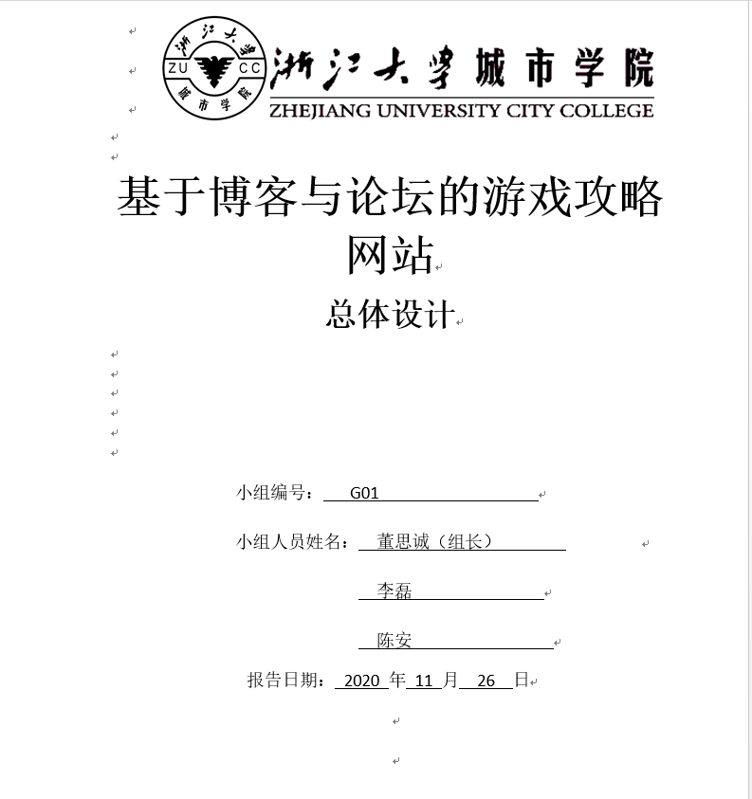
项目设计文档
总体设计文档
版本 | 日期 | AMD | 修订者 | 说明
第0.1版 | 11月26日 | A | 李磊 | 新建发布
第1.0版 | 12月23日 | M | 李磊 | 正式发布

Slide 29
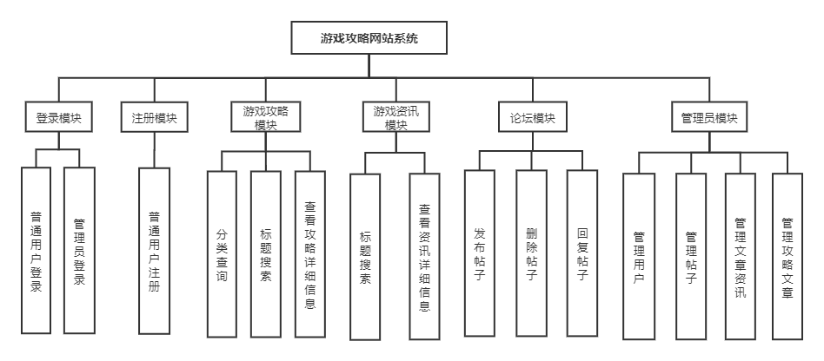
项目设计文档
HIPO图

Slide 30
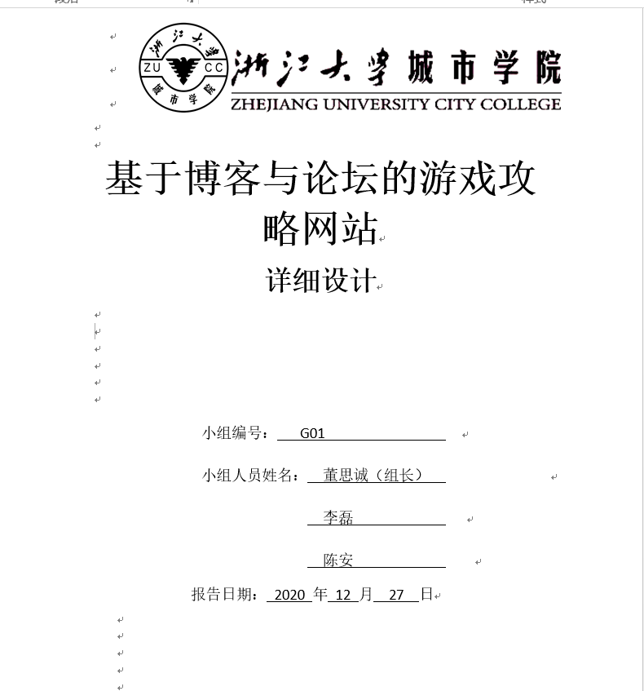
项目设计文档
详细设计文档
版本号 | 修改人员 | 修改时间 | 备注
0.1 | G01全组 | 2020.12.11 | 初步编写
1.0 | G01全组 | 2020.12.13 | 正式发布
1.1 | G01全组 | 2020.12.20 | 实现阶段修改
1.2 | G01全组 | 2020.1.9 | 实现阶段进度更新
1.3 | G01全组 | 2020.1.13 | 实现阶段进度更新
1.4 | G01全组 | 2020.1.13 | 相关设计算法补充完毕

Slide 31
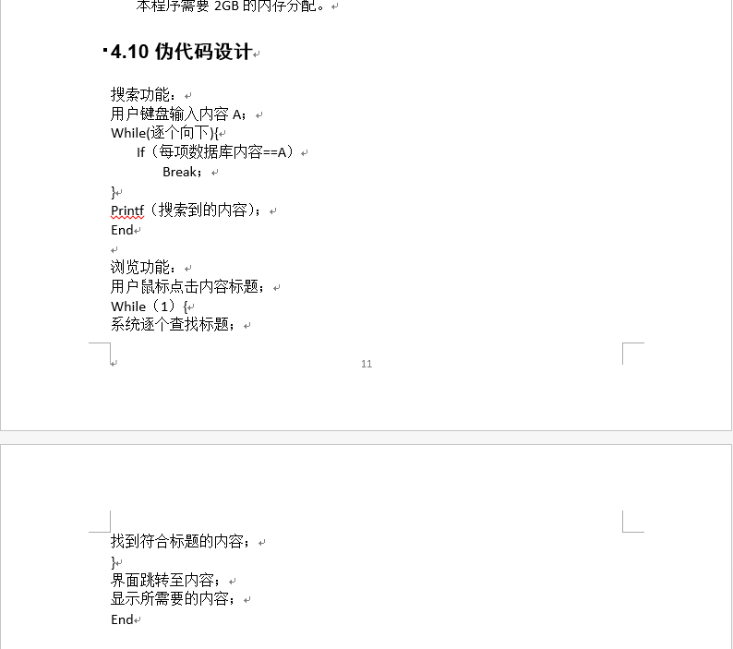
项目设计文档
PDL

Slide 32
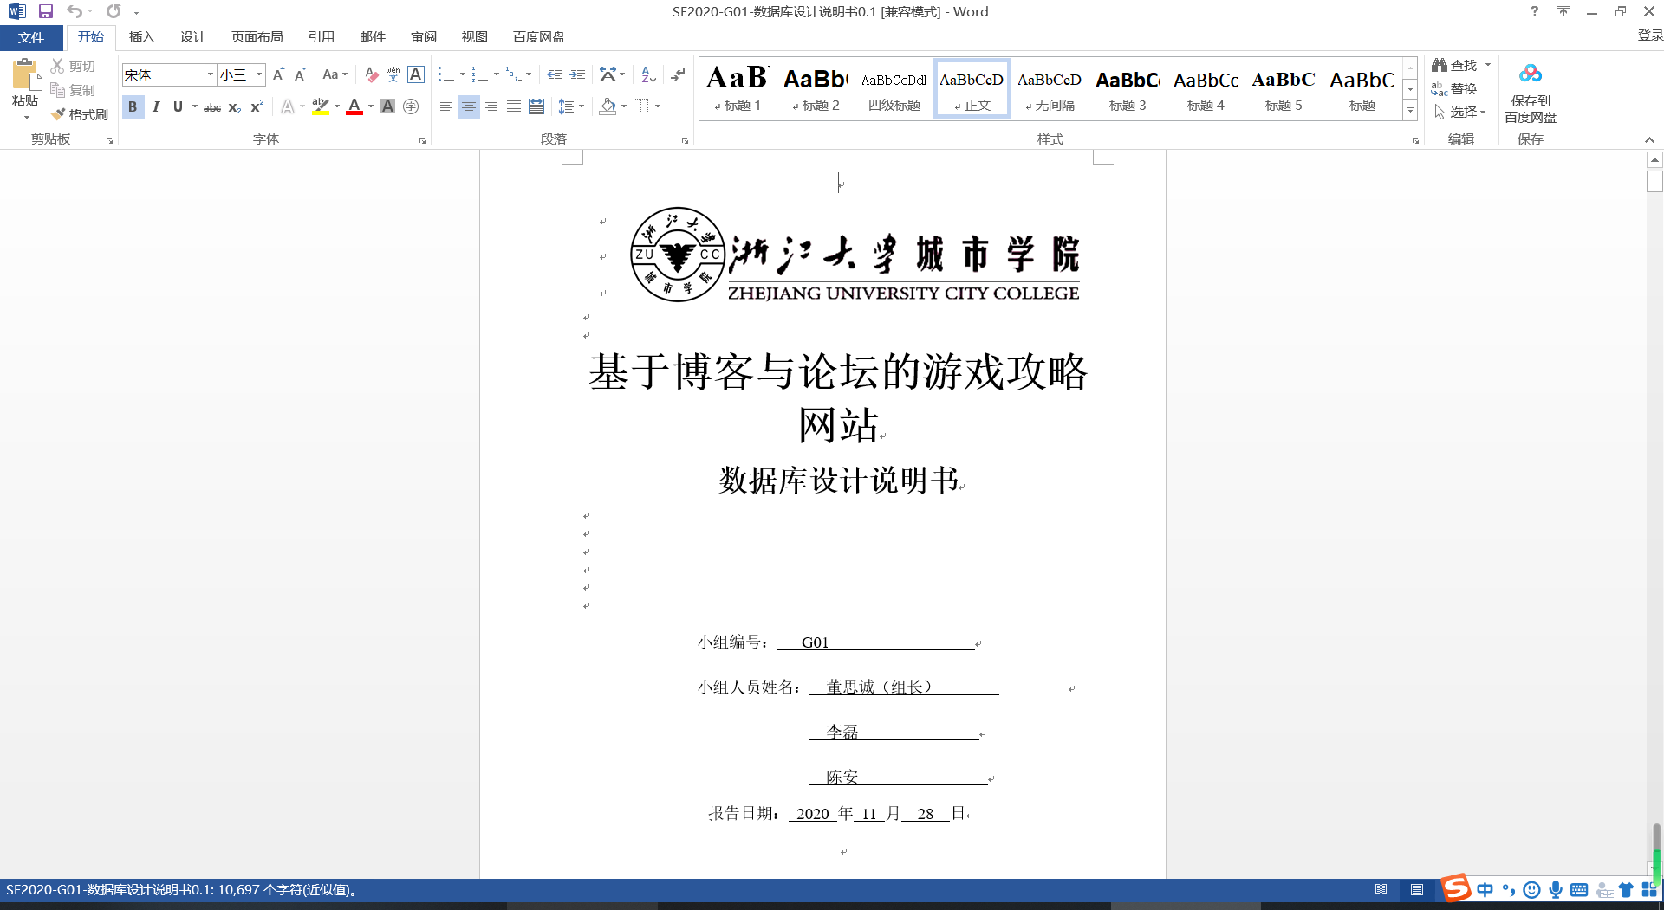
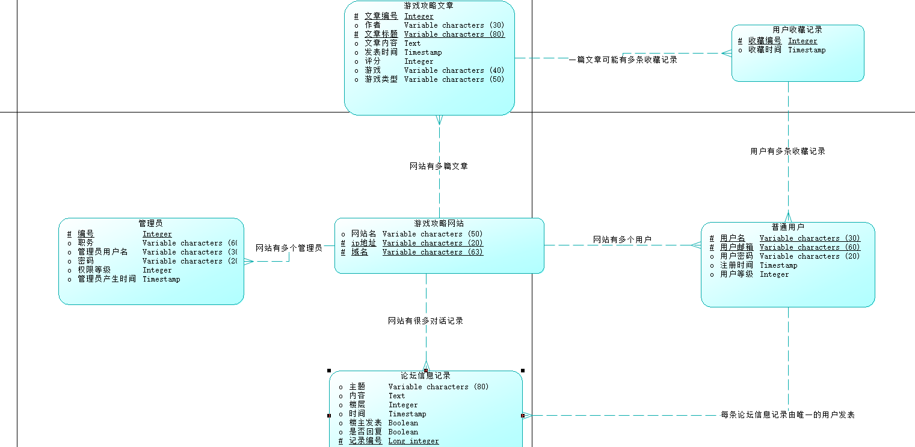
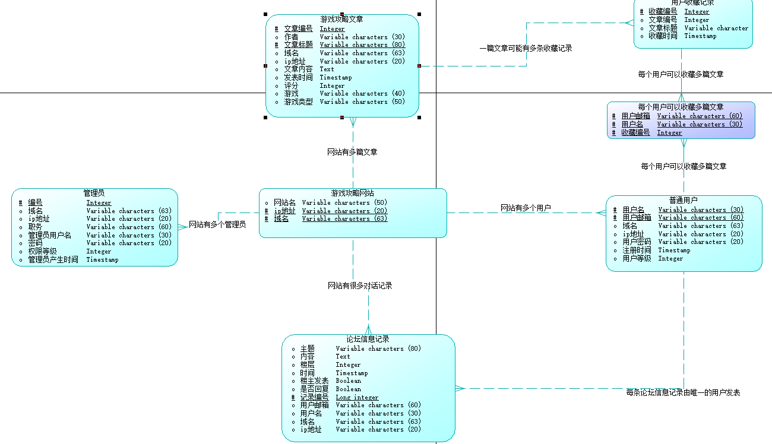
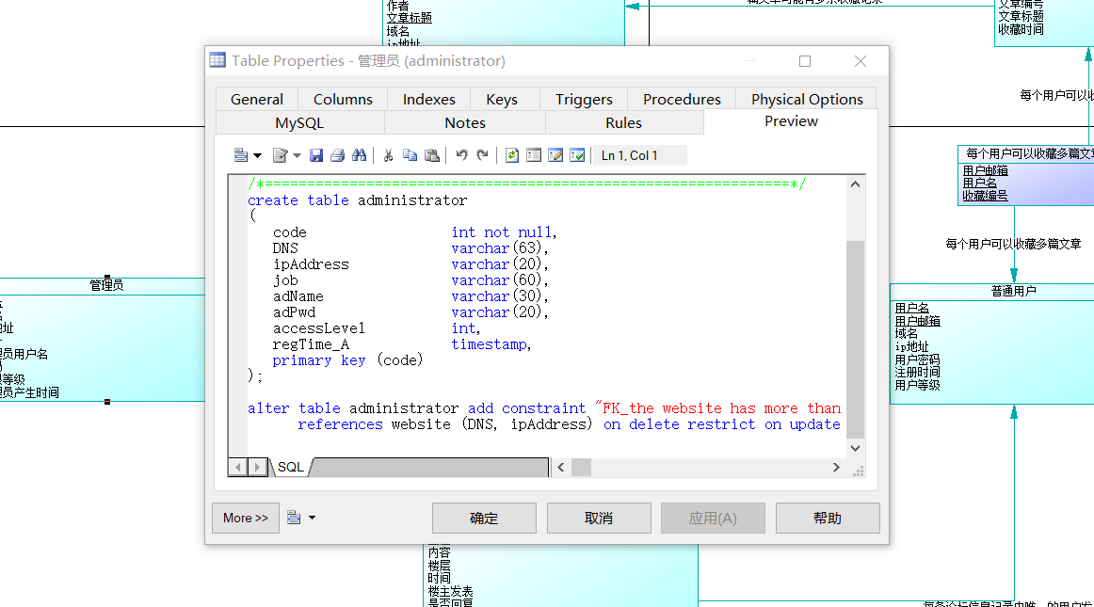
项目设计文档
数据库设计文档

Slide 33
项目设计文档
算法设计
攻略模块设计说明
详细说明：利用Vue.js来构建前端框架，使用MySQL来与数据库交互。
论坛模块设计说明
算法
详细说明：利用discuz快速搭建论坛框架生成相应要求的论坛前端
目前处于本地搭建，所以代码都还放置于本地端口当中，论坛所选的discuzz是要有正式的域名来搭建查看效果，所以目前先采用了xampp协助搭建本地的论坛，利用相关工具协助调整论坛样式；
用户管理员模块设计说明
后端相关接口：
登陆：
@Query(name = "login",nativeQuery = true,value = "select * from admin where username=:username and password=:password") Admin login(@Param("username") String username, @Param("password") String password);
@GetMapping("/login") @ResponseBody public Admin login(String username,String password){ return adminService.login(username,password); }
注册：
@Query(name = "register",nativeQuery = true,value = "insert into admin(username,password) values (:username,:password)") Admin register(@Param("username") String username,@Param("password") String password);
@GetMapping (value = "/register") @ResponseBody public Admin register(String username,String password){ adminService.register(username,password); return adminService.login(username,password);

Slide 34
04
实现文档

Slide 35
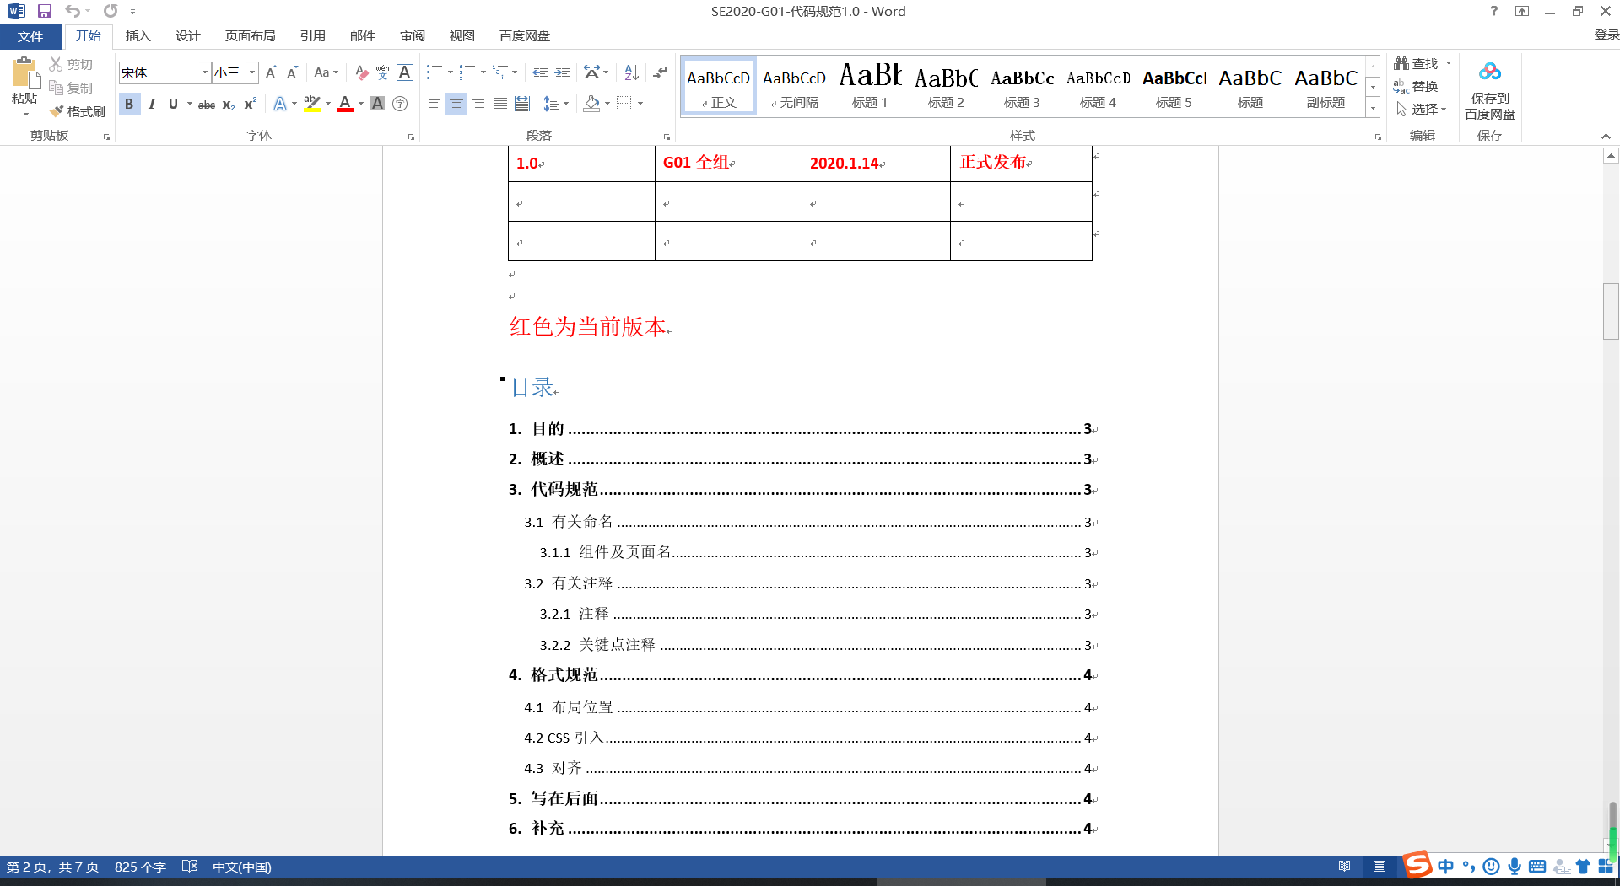
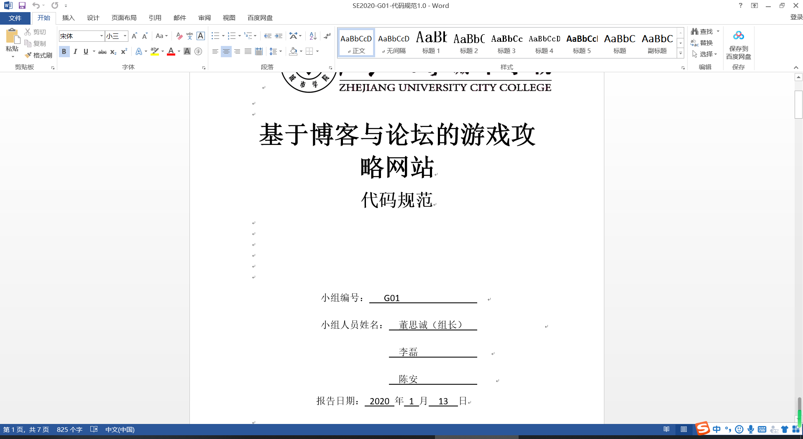
实现文档
代码规范

Slide 36
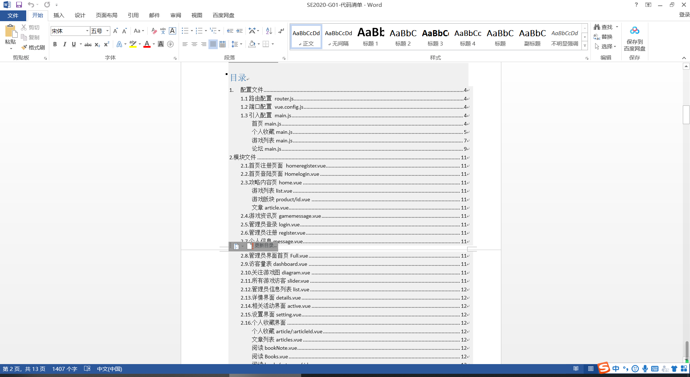
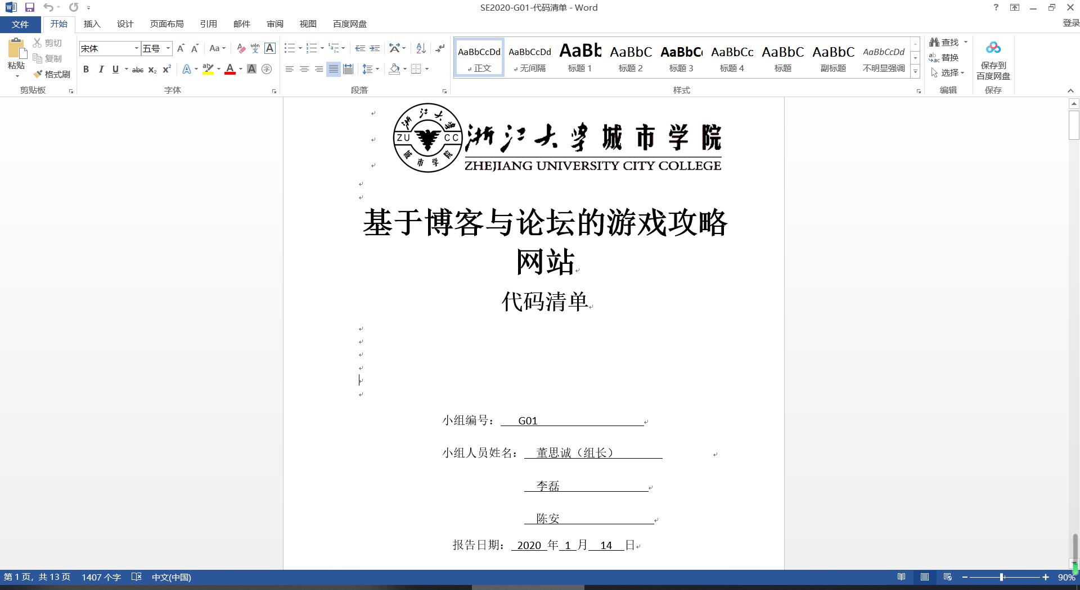
实现文档
代码清单

Slide 37
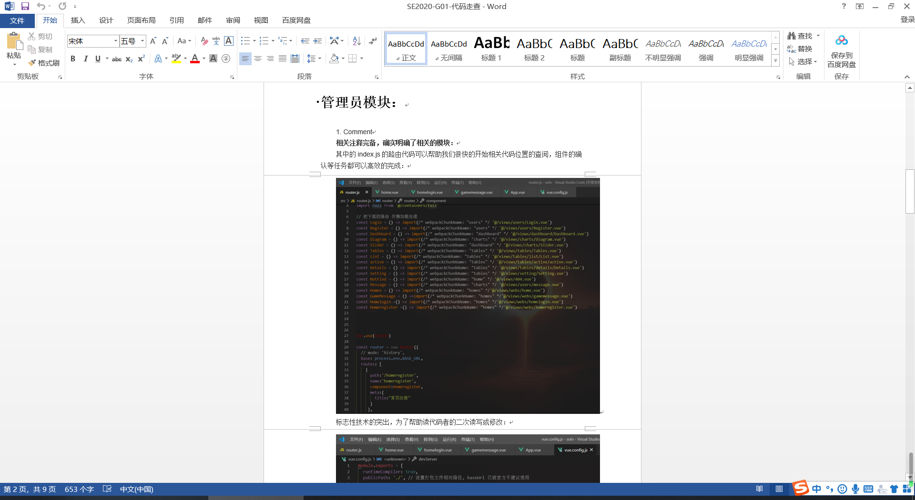
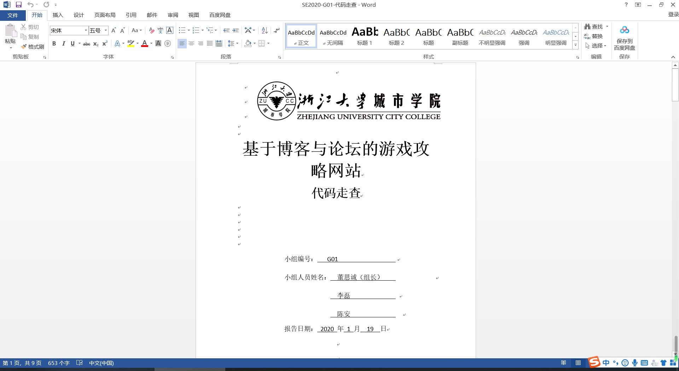
实现文档
内部代码走查

Slide 38
05
测试用例与测试计划

Slide 39

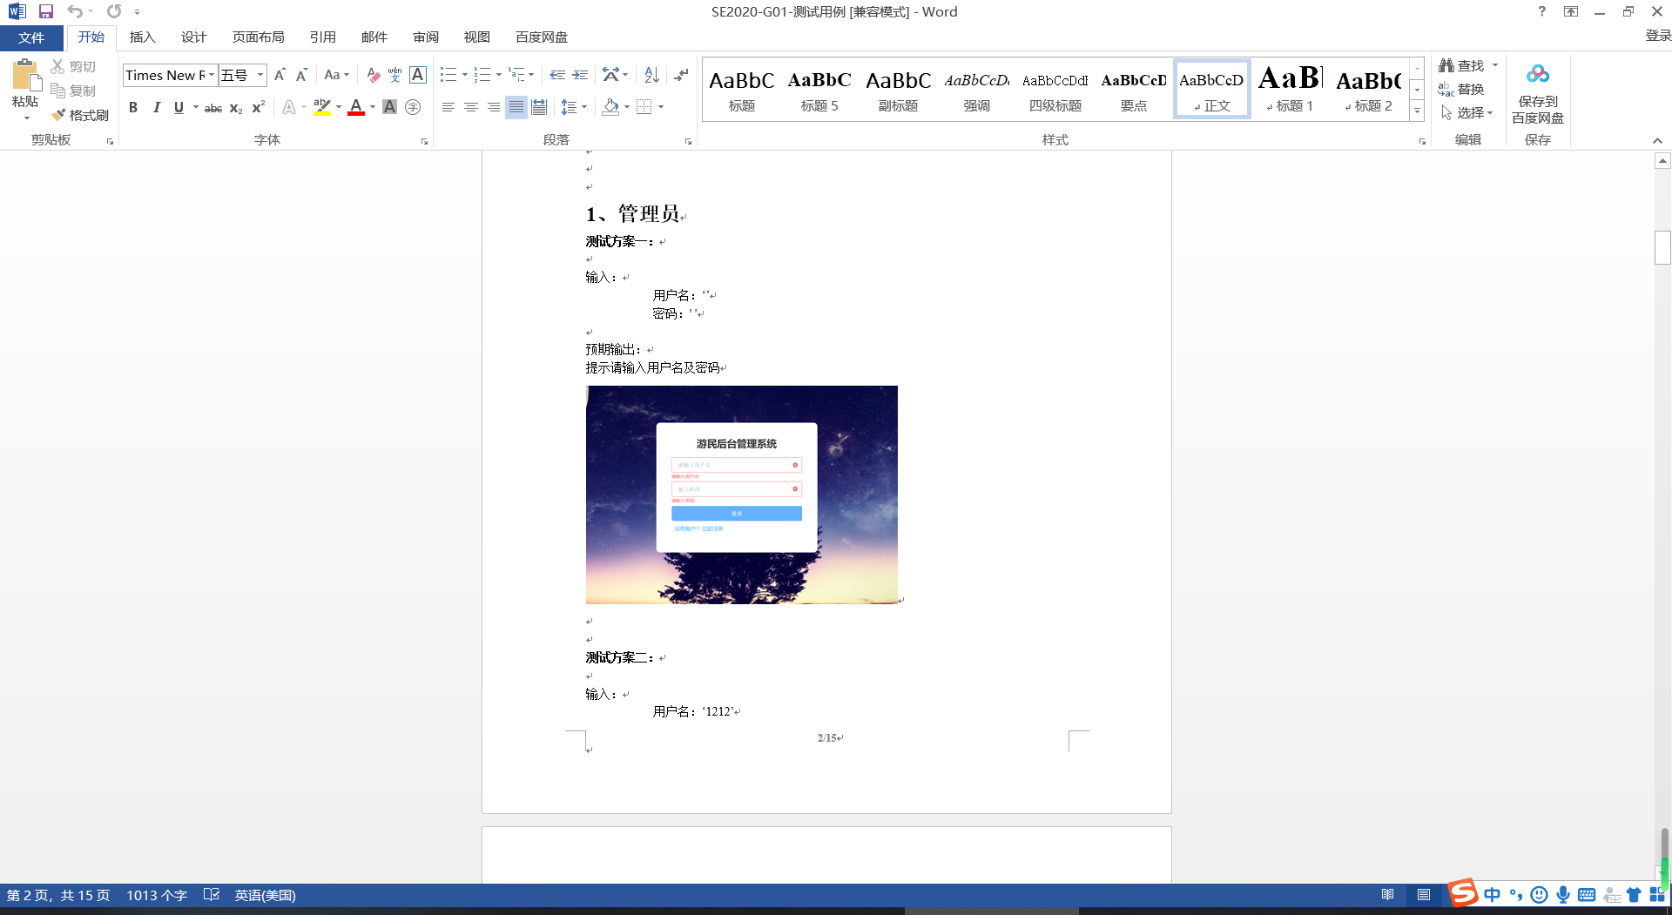
测试用例与测试计划
测试用例

Slide 40
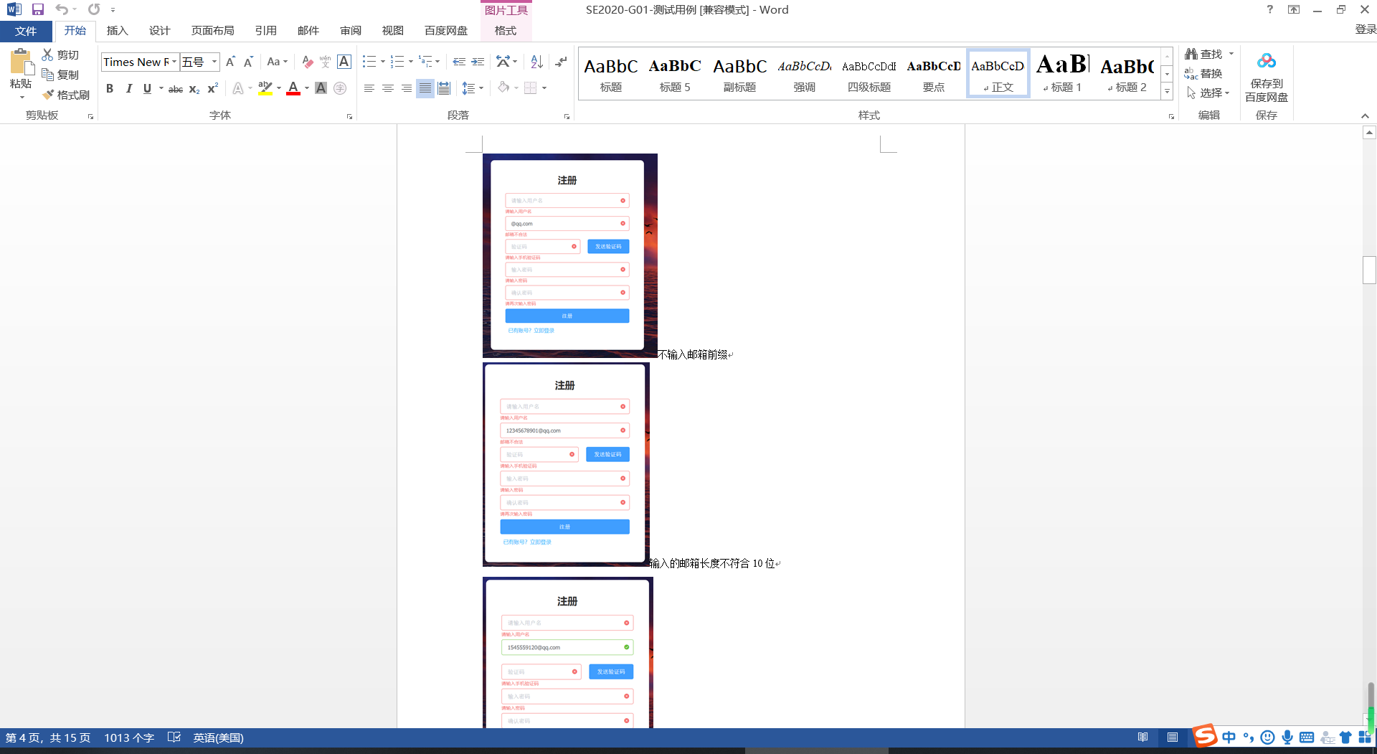
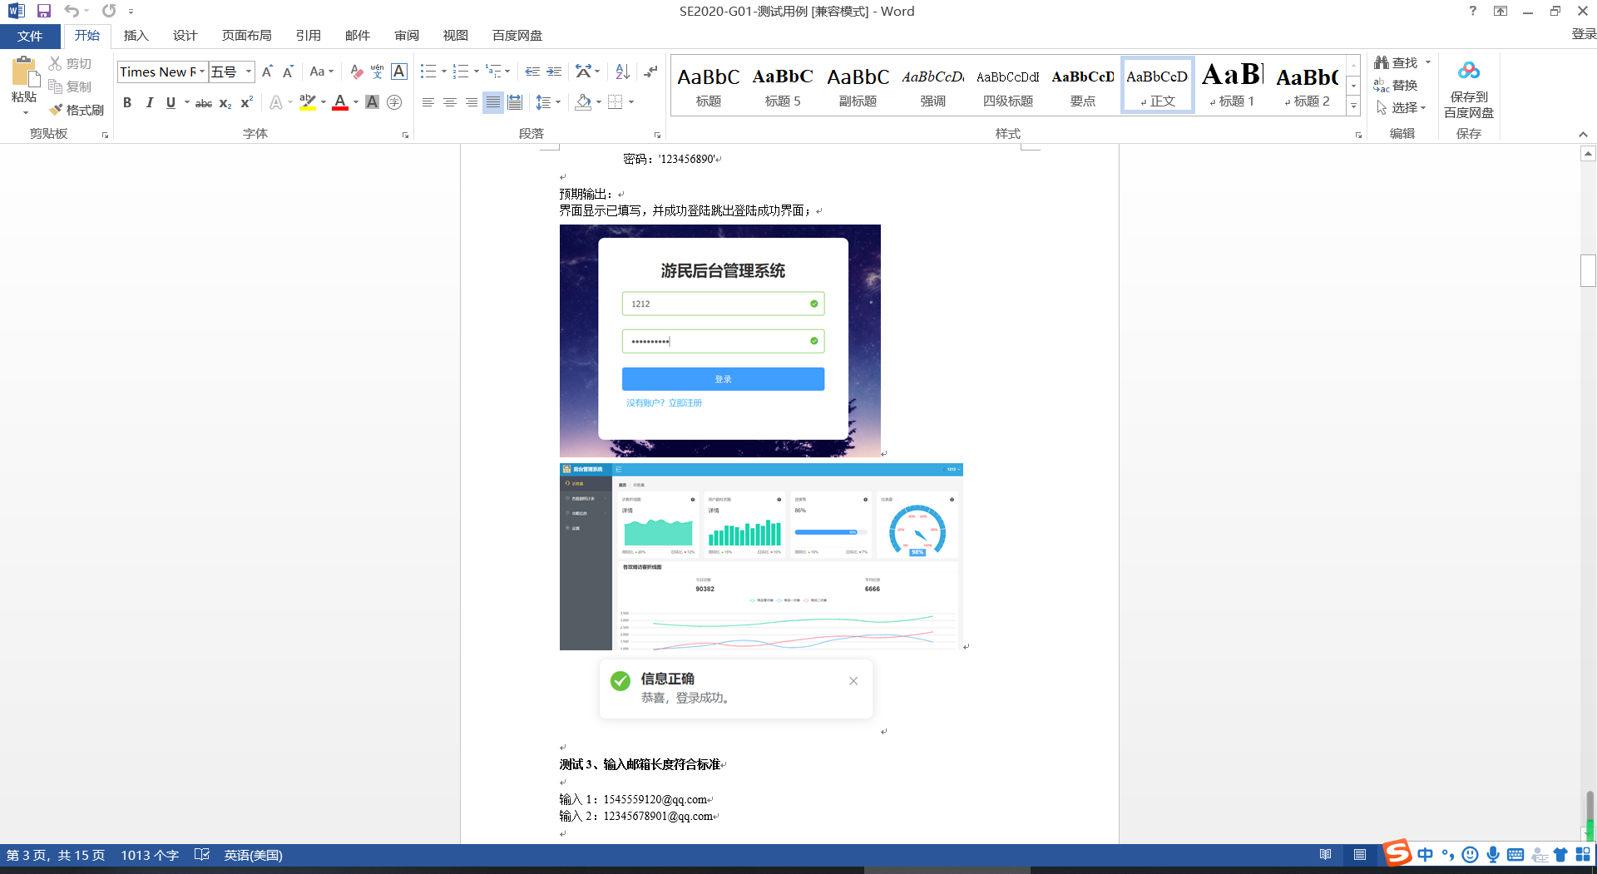
测试用例与测试计划
测试用例

Slide 41
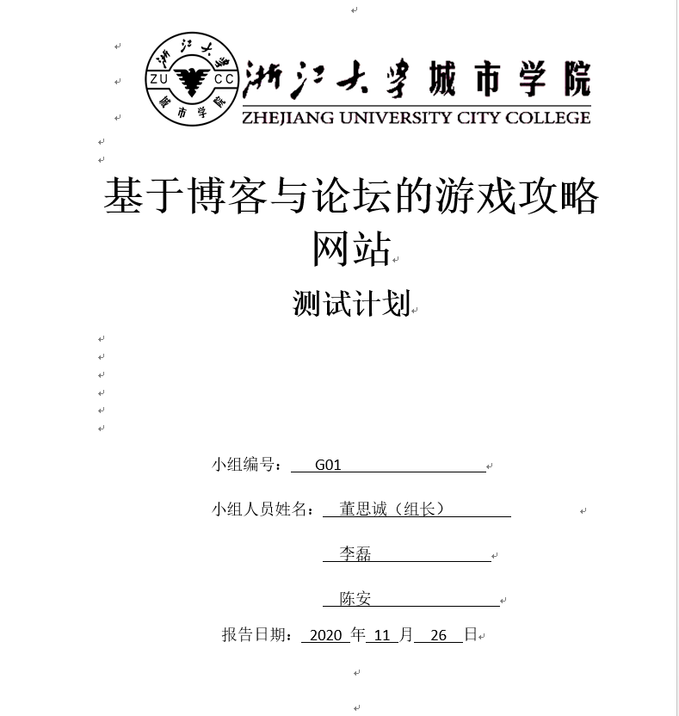
测试用例与测试计划
测试计划
版本 | 日期 | AMD | 修订者 | 说明
第0.1版 | 11月26日 | A | 李磊 | 新建发布
第1.0版 | 1月2日 | M | 董思诚 | 增加内容并正式发布
第1.1版 | 1月18日 | M | 李磊 | 补充测试内容

Slide 42
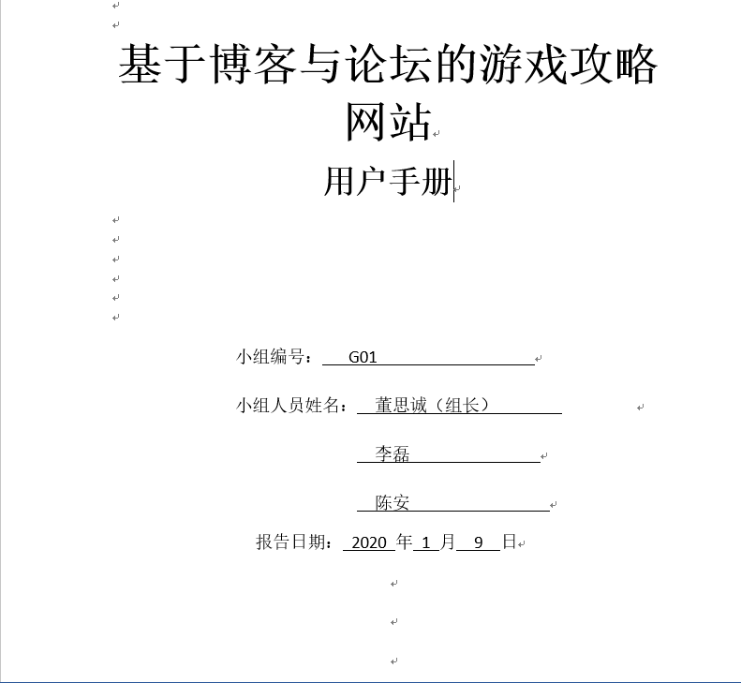
测试用例与测试计划
用户手册
版本 | 日期 | AMD | 修订者 | 说明
第0.1版 | 11月28日 | A | 董思诚 | 新建发布
第0.2版 | 12月2日 | A | 李磊 | 管理员用户内容补充
第0.3版 | 12月12日 | A | 董思诚 | 功能界面原型添加
第1.0版 | 12月13日 | A | 董思诚 | 正式发布
第1.1版 | 1月9日 | A | 董思诚 | 添加相关成型模块截图
第1.2版 | 1月16日 | A | 李磊 | 添加相关成型模块截图

Slide 43
06
项目成果

Slide 44
07
各种测试

Slide 45
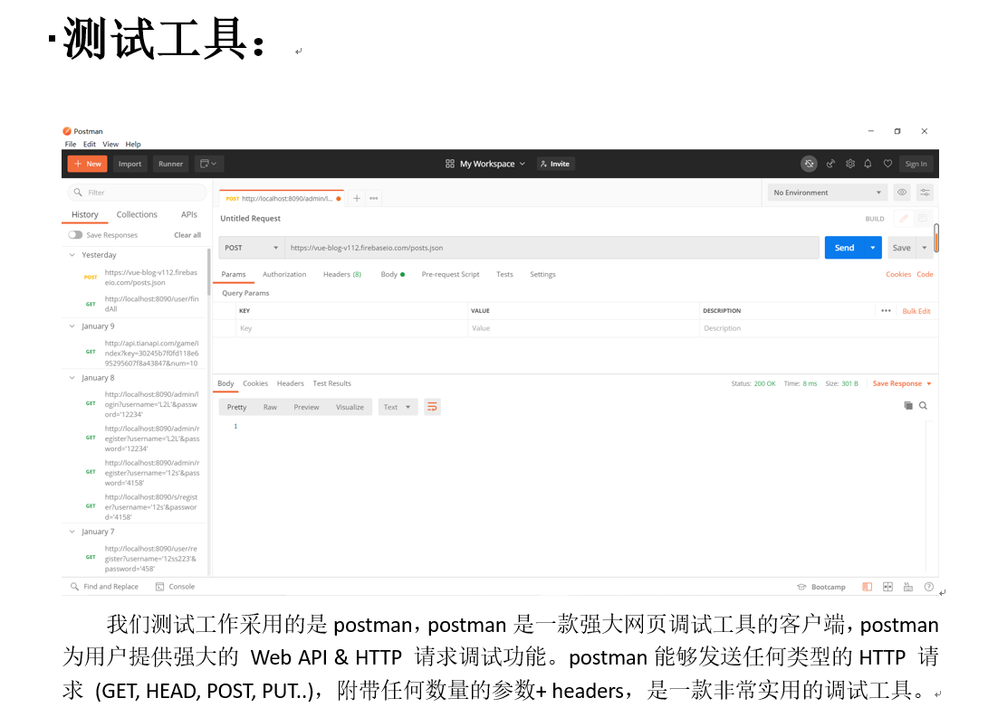
各种测试
测试工具

Slide 46
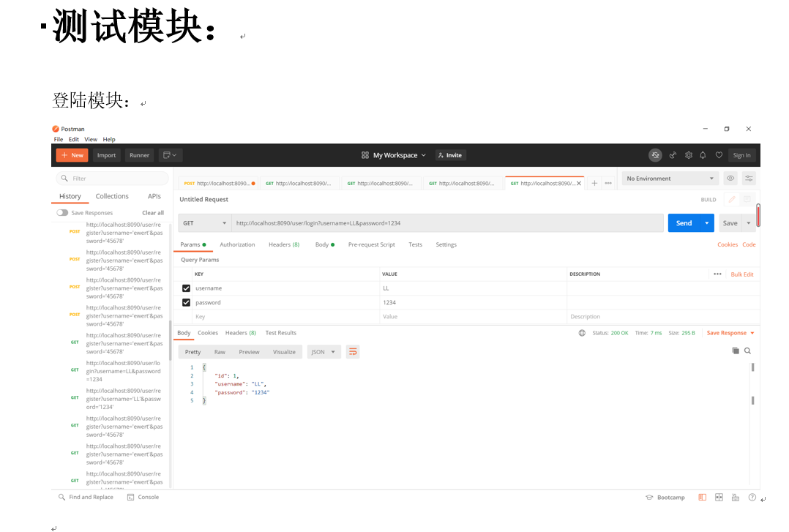
各种测试
登录模块

Slide 47
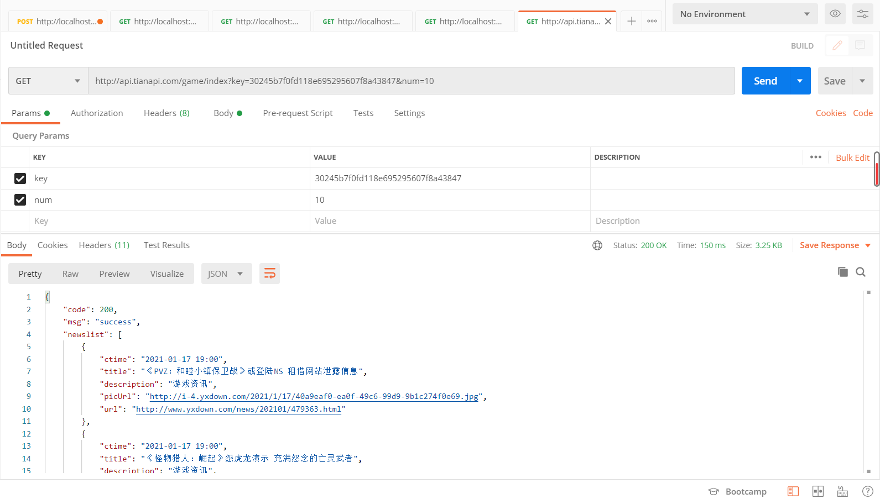
各种测试
调用开源数据：

Slide 48
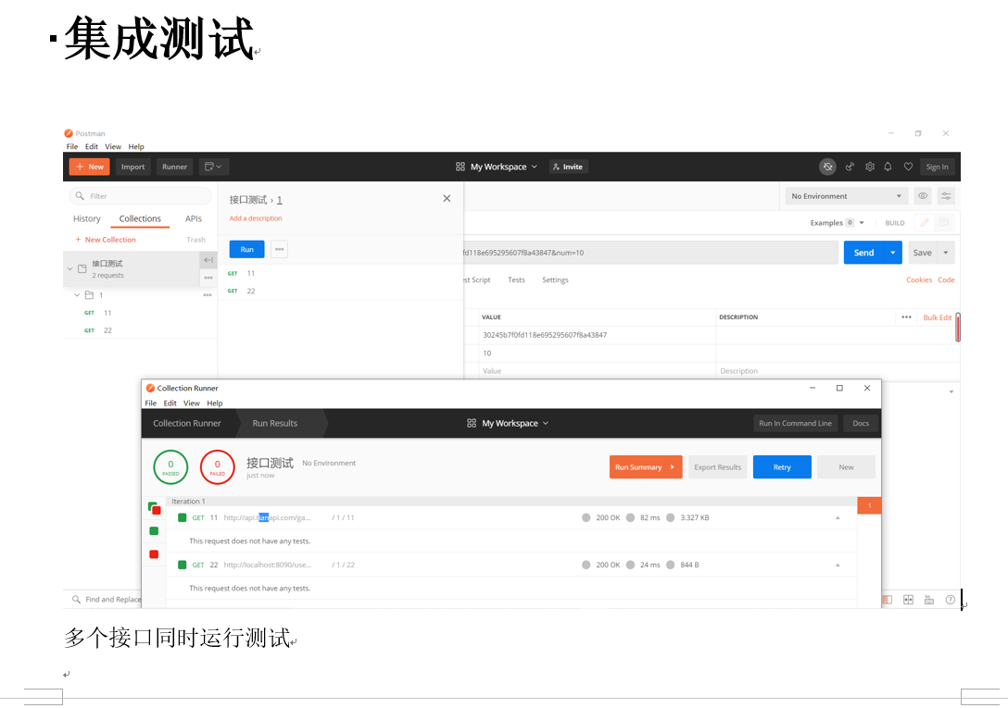
各种测试
集成测试与测试结果

Slide 49


各种测试
系统测试与测试结果

Slide 50

各种测试
用户亲自测试与反馈

Slide 51
08
版本管理

Slide 52


版本控制
我们小组使用Git进行版本控制，并且都有版本历史记录。

Slide 53
参考资料
1.《软件工程导论》 清华大学出版社 张海藩等 第6版

Slide 54
09
项目总结评价

Slide 55
小组分工
小组成员 | 工作量（40%） | 工作质量（30%） | 工作效率（30%） | 分数
董思诚 | 8/10 | 9/10 | 8/10 | 8.3/10
李磊 | 10/10 | 9/10 | 9/10 | 9.4/10
陈安 | 7/10 | 9/10 | 7/10 | 7.6/10

Slide 56
小组评价
李磊：团队中的顶梁柱，技术高手外加优秀组员，对于任务完成的非常认真专心，是团队中不可多得的好帮手。
董思诚：第一次当组长，对于组长的各项事务可能不太了解，期间遇到了很多事情，都要去询问李磊同学，完成任务质量在合格线偏上一点，并不算是很好的组长，没能很好的组织并安排组员的任务。
陈安：不是同级生，沟通起来可能有点隔阂，但是有尽量完成任务的心态，交付的任务都能比较顺利的完成，技术上面可能有些许欠缺，但是总体来说是有全力协助全组的意愿，是个表现尚可的组员。

Slide 57
项目总结
董思诚：
本次项目，我作为组长，由于经验不算非常足，导致出现工期问题，部分内容并没有做的很好，但是在本次学习项目过程的途中，我能够逐步了解项目的生命周期，学习瀑布模型，并亲自尝试制作项目，这是一个尝试，也是我在学习软件工程过程的一个脚步，纵使最后我们小组的表现可能不尽人意，但是期间写的各种文档，各种评审的过程，都对我日后的项目过程受益良多，这些都是十足的经验。在项目开展的过程中，也少不了组员的帮助，没有另外两个组员的帮助，项目不能进展的如此迅速，所以也非常感谢另外两位组员。
本次项目的经历其实比较波折，为了能够尽可能完成内容，些许内容或多或少的进行了删减，但好在最终我们能够拿出一个相对完整的成品了。

Slide 58
项目总结
李磊：
首先，我认为一个优秀的小组成员一同共事真的对项目的顺利进展起到非常重要作用。上一次软件项目基础课程的小组经历让我记忆犹新，而今年有幸碰上了一群不一样的队友，我们小组当中每个的个人实力或许都不是最强的，但是我们每个人态度都十分端正并且对杨枨老师所发布的任务都积极完成，对于每次会议都一丝不苟，小组成员关系融洽，我们对于相关的任务分工明确，这保证我们能够高效的完成相关里程碑任务。 其次，在整个项目过程中，我们小组也遇到过不少波折，在项目在开始执行的时候就出现了交流问题，组员间的间隙十分严重，还有相关的计划安排都是每个阶段都被冲击导致推迟或失效，这一个个情况无疑对我们项目推进有巨大冲击，我们组内及时开始了团建及时调动组员积极性，并及时与杨枨老师取得联系更改了好几套方案，再通过我们小组成员合作编辑相关文案和代码来弥补相关空缺，所以我们无疑成了真正的团队，可以共患难。小组中总是有积极向上的人来带动我们前进，这点在日常的项目过程中是十分重要的，我们不能够保证一直专注于项目当中，但是有着有人引导着就不会拉下项目中的点点滴滴，这都是我们小组项目能够顺利进行到现在的原因。 组长对于相关数据的敏感性十分出色，对于我们小组的打分有绝对的定版权，而日常项目推进的过程中十分上心，能够在考研的压力下做好自己应该做的事情，属实不易，经常组织相关会议，根据相关的任务进度把控好小组进度和计划的协调，甘特图的更新也是可以把握在手中；另一位组员学弟也在课余压力巨大的情况，尽力抽出时间来协助我们解决相关数据问题，这些都是十分不容易的情况。

Slide 59
项目总结
陈安：
在这门课程的项目实践中，我学习了怎样用软件工程的方法开发软件。从可行性分析开始，我才知道写文档比我想象的要难，看着模板不知道该写什么，这主要是因为我对模板中的各条目不理解，不知道对后来的开发有什么作用。我认为我们的需求分析做的不够好，没有找到足够多的用户提供意见。我们理工科学生都不怎么擅长做市场调研，我在在和其他小组的互相评审中发现其他组也有这样的问题，可能是方法不对或者是调查范围太小，需求分析结果不能反映事实。到了设计和实现阶段，我深刻意识到自己能力不足，以后要多学习新技术，提高自己的软件开发能力。我们开发的项目功能基本完成，只是遇到了一些困难，没有到达预期的效果。即使这样，我认为这个项目还是很有意义的，因为我学到了软件开发的知识并积累了实践经验。

